Slide 1

Séance 2
Cours Introductif (suite)
Méthodes Quantitatives en Sciences Sociales
Campus Saint-Germain-en-Laye - Printemps 2026

Slide 2
SÉANCE 2 Cours introductif (suite)
Rappel du cours précédent
Qu’est-ce que la quantification ?

Slide 3
SÉANCE 2 Cours introductif (suite)
Rappel du cours précédent
Qu’est-ce que la quantification ?
La quantification renvoie à un processus de codage d’informations qui permet de synthétiser et de traiter ces informations avec des outils statistiques et mathématiques. Données quanti : nombreuses et standardisées

Slide 4
SÉANCE 2 Cours introductif (suite)
Rappel du cours précédent
Qu’est-ce que la quantification ?
La quantification renvoie à un processus de codage d’informations qui permet de synthétiser et de traiter ces informations avec des outils statistiques et mathématiques. Données quanti : nombreuses et standardisées
Citez des exemples de méthodes qualitatives et de méthodes quantitatives pour le recueil des données

Slide 5
SÉANCE 2 Cours introductif (suite)
Rappel du cours précédent
Qu’est-ce que la quantification ?
La quantification renvoie à un processus de codage d’informations qui permet de synthétiser et de traiter ces informations avec des outils statistiques et mathématiques. Données quanti : nombreuses et standardisées
Citez des exemples de méthodes qualitatives et de méthodes quantitatives pour le recueil des données
qualitatives : (ethnographie), entretiens, observations, archives
quantitatives : données administratives/de registre, enquêtes par questionnaire, web-scrapping, “quantified self”

Slide 6
SÉANCE 2 Cours introductif (suite)
Rappel du cours précédent
Qu’est-ce que la quantification ?
La quantification renvoie à un processus de codage d’informations qui permet de synthétiser et de traiter ces informations avec des outils statistiques et mathématiques. Données quanti : nombreuses et standardisées
Citez des exemples de méthodes qualitatives et de méthodes quantitatives pour le recueil des données
qualitatives : (ethnographie), entretiens, observations, archives
quantitatives : données administratives/de registre, enquêtes par questionnaire, web-scrapping, “quantified self”
Donnez un exemple de méthode d’analyse quantitative de données a priori qualitatives

Slide 7
SÉANCE 2 Cours introductif (suite)
Rappel du cours précédent
Qu’est-ce que la quantification ?
La quantification renvoie à un processus de codage d’informations qui permet de synthétiser et de traiter ces informations avec des outils statistiques et mathématiques. Données quanti : nombreuses et standardisées
Citez des exemples de méthodes qualitatives et de méthodes quantitatives pour le recueil des données
qualitatives : (ethnographie), entretiens, observations, archives
quantitatives : données administratives/de registre, enquêtes par questionnaire, web-scrapping, “quantified self”
Donnez un exemple de méthode d’analyse quantitative de données a priori qualitatives
la lexicométrie, l’étude statistiques des mots utilisés dans un texte/discours

Slide 8
SÉANCE 2 Cours introductif (suite)
Rappel du cours précédent
Qu’est-ce que la quantification ?
La quantification renvoie à un processus de codage d’informations qui permet de synthétiser et de traiter ces informations avec des outils statistiques et mathématiques. Données quanti : nombreuses et standardisées
Citez des exemples de méthodes qualitatives et de méthodes quantitatives pour le recueil des données
qualitatives : (ethnographie), entretiens, observations, archives
quantitatives : données administratives/de registre, enquêtes par questionnaire, web-scrapping, “quantified self”
Donnez un exemple de méthode d’analyse quantitative de données a priori qualitatives
la lexicométrie, l’étude statistiques des mots utilisés dans un texte/discours
Est-ce que les statistiques ethniques (demander la couleur de peau, ou une appartenance raciale - noir, blanc, asiatique…) sont autorisées en France ?

Slide 9
SÉANCE 2 Cours introductif (suite)
Rappel du cours précédent
Qu’est-ce que la quantification ?
La quantification renvoie à un processus de codage d’informations qui permet de synthétiser et de traiter ces informations avec des outils statistiques et mathématiques. Données quanti : nombreuses et standardisées
Citez des exemples de méthodes qualitatives et de méthodes quantitatives pour le recueil des données
qualitatives : (ethnographie), entretiens, observations, archives
quantitatives : données administratives/de registre, enquêtes par questionnaire, web-scrapping, “quantified self”
Donnez un exemple de méthode d’analyse quantitative de données a priori qualitatives
la lexicométrie, l’étude statistiques des mots utilisés dans un texte/discours
Est-ce que les statistiques ethniques (demander la couleur de peau, ou une appartenance raciale - noir, blanc, asiatique…) sont autorisées en France ?
non (sauf de rares exceptions extrèmement encadrées) : https://blog.insee.fr/statistique-publique-produit-des-statistiques-ethniques/
Pour contourner l’interdiction on a recours au pays de naissance des parents

Slide 10
SÉANCE 2 Cours introductif (suite)
Rappel du cours précédent
Qu’est-ce que la quantification ?
La quantification renvoie à un processus de codage d’informations qui permet de synthétiser et de traiter ces informations avec des outils statistiques et mathématiques. Données quanti : nombreuses et standardisées
Citez des exemples de méthodes qualitatives et de méthodes quantitatives pour le recueil des données
qualitatives : (ethnographie), entretiens, observations, archives
quantitatives : données administratives/de registre, enquêtes par questionnaire, web-scrapping, “quantified self”
Donnez un exemple de méthode d’analyse quantitative de données a priori qualitatives
la lexicométrie, l’étude statistiques des mots utilisés dans un texte/discours
Est-ce que les statistiques ethniques (demander la couleur de peau, ou une appartenance raciale - noir, blanc, asiatique…) sont autorisées en France ?
non (sauf de rares exceptions extrèmement encadrées) : https://blog.insee.fr/statistique-publique-produit-des-statistiques-ethniques/
Pour contourner l’interdiction on a recours au pays de naissance des parents
Qu’est-ce que le web-scraping? Qu’est-ce que la “quantification de soi”?

Slide 11
SÉANCE 2 Cours introductif (suite)
Rappel du cours précédent
Qu’est-ce que la quantification ?
La quantification renvoie à un processus de codage d’informations qui permet de synthétiser et de traiter ces informations avec des outils statistiques et mathématiques. Données quanti : nombreuses et standardisées
Citez des exemples de méthodes qualitatives et de méthodes quantitatives pour le recueil des données
qualitatives : (ethnographie), entretiens, observations, archives
quantitatives : données administratives/de registre, enquêtes par questionnaire, web-scrapping, “quantified self”
Donnez un exemple de méthode d’analyse quantitative de données a priori qualitatives
la lexicométrie, l’étude statistiques des mots utilisés dans un texte/discours
Est-ce que les statistiques ethniques (demander la couleur de peau, ou une appartenance raciale - noir, blanc, asiatique…) sont autorisées en France ?
non (sauf de rares exceptions extrèmement encadrées) : https://blog.insee.fr/statistique-publique-produit-des-statistiques-ethniques/
Pour contourner l’interdiction on a recours au pays de naissance des parents
Qu’est-ce que le web-scraping? Qu’est-ce que la “quantification de soi”?
aspiration (souvent automatique) de données en ligne puis leur analyse ; mesure de ses propres comportements et pratiques

Slide 12
SÉANCE 2 Cours introductif (suite)
Plan du cours
I. Les principales sources de données quantitatives (rappels du cours et continuation)
Les registres administratifs
Les données produites via questionnaire
Les enquêtes de la statistique publique
Mener sa propre enquête par questionnaire
Les sondages d’opinion
II. De l'échantillon à la population: comment déduire des informations sur toute la population à partir d’un échantillon?
Les différentes méthodes d'échantillonnage (probabilistes, empiriques, etc.)
Les enjeux autour de la notion de représentativité
Quelle confiance accorder aux données ? Les bases de l'inférence statistique
Note: Partie ayant fortement contribué du cours donnée par Thibaut de Saint Pol à l’ENS Paris-Saclay
III. (Bonus) Construire, administrer et analyser un questionnaire: choix et écueils à éviter

Slide 13
Partie I (1/12)
SÉANCE 2 Cours introductif (suite)
I. Les principales sources de données quantitatives - rappels
Plusieurs sources de données quantitatives (cf. la séance précédente).
Les données reflètent toujours les questionnements et les intérêts des personnes/institutions qui les ont produites.
... d'où l'importance de savoir les différencier et de comprendre les motivations qui ont guidé la construction de ces données.

Slide 14
Partie I (2/12)
SÉANCE 2 Cours introductif (suite)
I. Les principales sources de données quantitatives
Enquêtes par questionnaire
Les enquêtes de la statistique publique
Les “grandes enquêtes” quantitatives (Teo, Virage, etc.)
Mener sa propre enquête
Les registres administratifs
“quantified self”
web-scrapping

Slide 15

Partie I (10/11)
SÉANCE 2 Cours introductif (suite)
Les registres administratifs
Les chercheur·es en sciences sociales peuvent enfin recourir à des bases de données qui n'ont pas été conçues pour faire l'objet de traitement statistique. C'est notamment le cas des registres administratifs :
Registres des salarié·es d'une entreprise.
Annuaires des membres d'une association.
Registres des client·es d'un commerçant.
Les informations récoltées par les établissements scolaires à des fins administratives et informatives.
Etc.
Exemple : Cayouette-Remblière, Joanie. « Reconstituer une cohorte d'élèves à partir de dossiers scolaires. La construction d'une statistique ethnographique », Genèses, vol. 85, no. 4, 2011, pp. 115-133.

Slide 16
Partie I (3/11)
SÉANCE 2 Cours introductif (suite)
2. Les enquêtes de la statistique publique
Pour produire des données sur la population, l'État procède principalement par questionnaire.
En France, la production des données est prise en charge par le Service Statistique Public, composé de l'INSEE et de 16 Services Statistiques Ministériels (SSM).
La liste des enquêtes à conduire est définie par un arrêté annuel du ministre de l'Économie.
Exemples d’enquêtes régulières :
L’enquête Emploi
L’enquête Emploi du temps
L’enquête Budget des Familles
L’enquête Logement
Enquête continue:
Le recensement
Les enquêtes de la statistique publique ne recoupent pas toujours les questionnements et les préoccupations scientifiques des chercheur.es
Notes:
Institut national de la statistique et des études économiques

Slide 17
Partie I (4/11)
SÉANCE 2 Cours introductif (suite)
3. Les “grandes enquêtes” quantitatives
Objectif principal : répondre à une ou plusieurs questions de recherche.
Mesurer l'évolution d’un comportement dans le temps (les formes d'unions conjugales, les pratiques culturelles, les opinions politiques, etc.).
Apporter des informations sur un phénomène mal connu (les violences faites aux femmes en France, etc.).
Systématisation et généralisation d'observations qualitatives (devenir difficile des enfants placés, inégalités sociales et raciales etc.).
Enquêter auprès de grandes populations à partir d'échantillons représentatifs.
Les principaux producteurs de grandes enquêtes (rappel) :
En France: l'Ined, l'Insee, le Cevipof (Sciences Po Paris/CNRS), l'Inserm, le DEPS (ministère de la Culture), etc.
Dans le monde: Eurostat (Europe), OCDE, OMS, ONU (davantage de la centralisation et de l’harmonisation de données nationales)
Les groupes de conception de ces enquêtes sont majoritairement composés de chercheur·euses en sciences sociales.

Slide 18




Partie I (5/11)
SÉANCE 2 Cours introductif (suite)
3. Les “grandes enquêtes” quantitatives
Exemples de grandes enquêtes récentes :
Teo 2 - Trajectoires et Origines 2 (Ined/Insee) - 2020
Virage - Violence et rapport de genre (Ined) - 2015
Pratiques culturelles des Français, DEPS - 2018
ENEF - Enquête Électorale Française, CEVIPOF - à chaque échéance électorale

Slide 19
Partie I (6/11)
SÉANCE 2 Cours introductif (suite)
4. Mener sa propre enquête
Les enquêtes mentionnées précédemment ont l'inconvénient d'être très coûteuses. De plus, elles ne recouvrent pas toutes les thématiques de recherche possibles.
Dans le cadre d'un projet de recherche individuel·le ou réalisé en petit collectif, il est possible de conduire soi-même une enquête par questionnaire (notamment lorsqu'on travaille sur de petites populations auprès desquelles il est relativement facile de faire passer un questionnaire).
La plupart du temps, les données produites ne sont pas représentatives de la population générale. Cependant, elles permettent notamment :
De saisir les caractéristiques de populations encore peu connues (les personnes fréquentant tel lieu, amatrices d'une nouvelle pratique, etc.).
D'obtenir des données de cadrage sur les personnes ayant accepté de réaliser un entretien dans le cadre d'une enquête qualitative.
De repérer des dynamiques internes à l'échantillon de personnes interrogées.
Exemple: étudier les adhérents de la France Insoumise, Julio Ricardo Davalos
Le choix de l’insoumission? (2021), prix du mémoire de master 2020-21

Slide 20
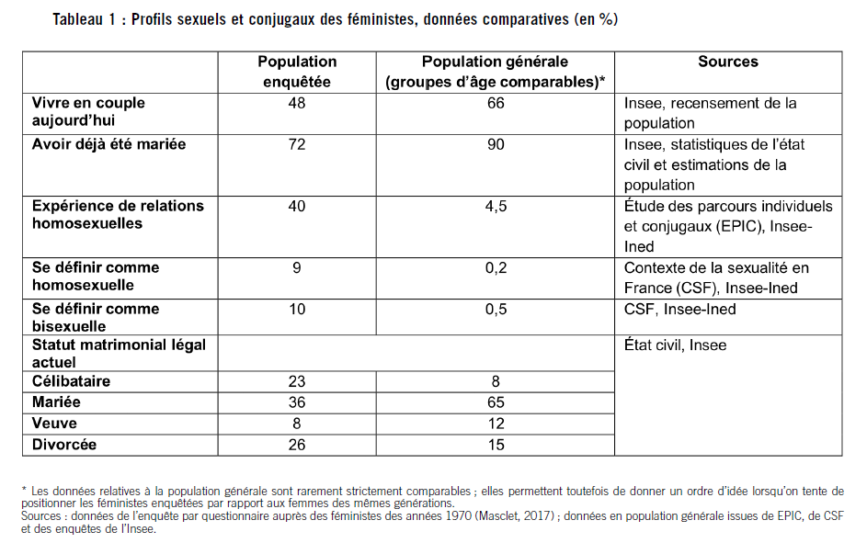
Partie I (7/11)
SÉANCE 2 Cours introductif (suite)
4. Mener sa propre enquête
Exemple : Camille Masclet, « À bas le couple ? Les parcours affectifs des féministes des années 1970 », Sociologie, N° 1, vol. 13, 2022
Notes:
L’enquête par questionnaire de Camille Masclet permet de mettre en évidence la spécificité de ses enquêté.es au regard d’un certain nombre critères (pratiques, autodéfinition, situation conjugale).

Slide 21
Partie I (8/11)
SÉANCE 2 Cours introductif (suite)
5. Quid des sondages d’opinion présentés dans les médias ?
Les frontières entre les sondages d'opinion, les études marketing et les enquêtes quantitatives en sociologie ne sont pas rigides.
Les méthodes sont relativement similaires : questionnaire, échantillonnage.
Les grands instituts à connaître:
En France:
IFOP: Institut Français d’Opinion Politique
Fondé en 1938 en France par Jean Stoetzel, marque le début des sondages politiques en France
CREDOC: Centre de Recherche pour l'Étude et l'Observation des Conditions de Vie
A l’internationale:
Gallup aux Etats-Unis: Fondé en 1935 par George Gallup, marque le début des sondages d’opinions politiques.
Notes:
Produits pas des institutions privées (IPSOS, IFOP, BVA)

Slide 22
Partie I (8/11)
SÉANCE 2 Cours introductif (suite)
5. Quid des sondages d’opinion présentés dans les médias ?
Mais les moyens et les enjeux sont souvent différents:
La production des sondages politiques est très fortement dépendante des préoccupations et des intérêts qui dominent le champ médiatique et politique.
Des temporalités plus courtes et ne disposent pas des moyens gouvernementaux pour accéder à des bases de sondage nationales (voir partie II)
Notes:
Produits pas des institutions privées (IPSOS, IFOP, BVA)

Slide 23
Partie I (8/11)
SÉANCE 2 Cours introductif (suite)
5. Quid des sondages d’opinion présentés dans les médias ?
Mais les moyens et les enjeux sont souvent différents:
La production des sondages politiques est très fortement dépendante des préoccupations et des intérêts qui dominent le champ médiatique et politique.
Des temporalités plus courtes et ne disposent pas des moyens gouvernementaux pour accéder à des bases de sondage nationales (voir partie II)
Les trois présupposés des sondages d’opinion identifiés par Pierre Bourdieu :
1. Tout le monde a une opinion
2. Toutes les opinions se valent
3. Il y aurait un consensus sur les questions qui doivent être posées
Notes:
Produits pas des institutions privées (IPSOS, IFOP, BVA)

Slide 24
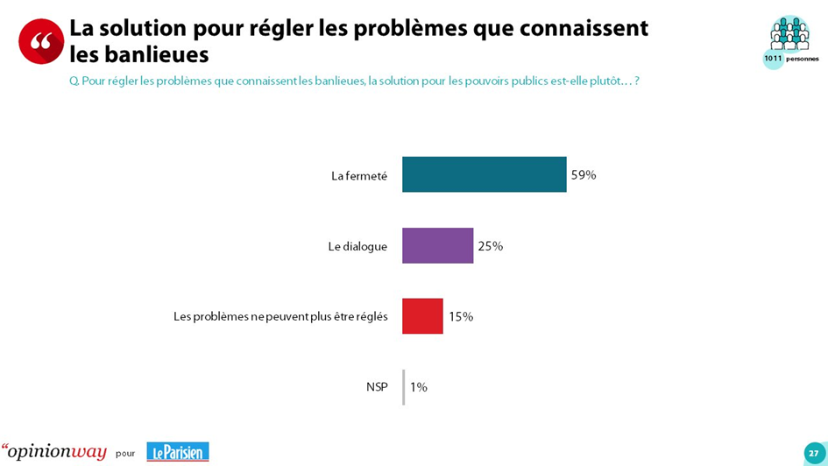
Partie I (9/11)
SÉANCE 2 Cours introductif (suite)
—> que pensez-vous de cette question ?

Slide 25
Partie I (9/11)
SÉANCE 2 Cours introductif (suite)
Des questions fermées contenant souvent de nombreux présupposés…
Il faut s’assurer que la question soit bien comprise de la même manière par tout le monde
Imposition de problèmes: poser des questions à des personnes qui ne se les sont jamais posées
Les modalités de réponses influent les résultats…
Le sondage est :
Dans les médias: l’opinion publique = la moyenne des opinions individuelles
Selon Bourdieu: l’opinion publique est un objet construit par le sondeur, c’est un « artefact » qui dissimule la variété des opinions individuelles et les tensions qui existent entre celles-ci.
Le sondage est un instrument de légitimation politique
Le processus du sondage repose sur le même dispositif que le processus électoral : création du consensus, non prise en compte du « vote blanc » ou de la non-réponse, effet de légitimation

Slide 26
Partie I (9/11)
SÉANCE 2 Cours introductif (suite)
Mais ces critiques adressées aux sondages peuvent également s’appliquer à toute enquête par questionnaire (cf. partie III)
Les enquêtes publiques cherchent également à légitimer l’action publique, et quantifier la puissance de l’Etat face aux autres nations.
La qualité d'un sondage/questionnaire dépend notamment :
Du degré de réflexivité des producteurs vis-à-vis des modes de recrutement, des questions posées, des catégories mobilisées, etc.
Du degré d'autonomie des producteurs vis-à-vis de "la demande sociale sous sa forme directe et immédiate" (Bourdieu, 1973).
Pour aller plus loin : Dargent, Claude. « Chapitre 9 - L’opinion publique existe-t-elle ? », Sociologie des opinions. Armand Colin, 2011, pp. 185-208.

Slide 27
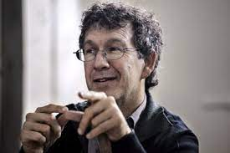
Partie I (11/11)
SÉANCE 2 Cours introductif (suite)
À retenir :
Les “données” font toujours l’objet d’une construction qui reflète les questionnements, les intérêts et les manières de penser des personnes qui les produisent.
Il n’y a pas une méthode parfaite qui permettrait de mesurer sans ambiguïté le “réel”.
“You don’t collect data. You collect mushrooms,
you collect stamps. But you produce data.”
Loïc Wacquant
Notes:
Manuel Olivier Martin, chapitre 1 :
« Elles sont construites au sens où elles résultent d’un travail d’élaboration théorique de la part du sociologue (et du statisticien) : celui-ci doit définir les dimensions du social qui semblent pertinentes (sa problématique), les concepts permettant de se représenter la réalité étudiée, les catégories servant à coder les faits observés, ainsi que les modalités des protocoles d’interview ou d’observation… Les données ne s’offrent pas à lui : il doit les « conquérir ». Dire que les données sont construites ne signifie toutefois pas qu’elles sont inventées : affirmer que la conception d’un dispositif d’observation et d’enregistrement du réel est indispensable à l’étude de ce réel ne signifie pas que ce réel est une invention, un artifice ».
« Les réponses aux questions des sociologues renvoient à une réalité sociale complexe qui ne peut pas être facilement mise en ordre et catégorisée sans ambiguïté. Il existe un flou intrinsèque à toute catégorisation. »

Slide 28
Partie I (11/11)
SÉANCE 2 Cours introductif (suite)
Quantifier = c’est “convenir” puis “mesurer” - Alain Desrosières
“[Quantifier c’est] : exprimer et faire exister sous une forme numérique ce qui, auparavant, était exprimé par des mots et non par des nombres. En revanche, l’idée de mesure, inspirée de l’épistémologie traditionnelle des sciences de la nature, implique que quelque chose existe sous une forme déjà mesurable [...]. Dans le cas des sciences sociales ou de l’évaluation des actions publiques, l’emploi immodéré du verbe mesurer induit en erreur, en laissant dans l’ombre les conventions de la quantification. [...] [Elle] suppose que soit élaborée et explicitée une série de conventions d’équivalences préalables, impliquant des comparaisons, des négociations, des compromis, des traductions, des inscriptions, des codages, des procédures codifiées et réplicables, et des calculs conduisant à la mise en nombre. La mesure proprement dite vient ensuite [...]. De ce point de vue, la quantification se décompose en deux moments : convenir et mesurer.
L’usage du verbe quantifier attire l’attention sur la dimension, socialement et cognitivement créatrice, de cette activité. Celle-ci ne fournit pas seulement un reflet du monde (point de vue usuel), mais elle le transforme, en le reconfigurant autrement.”
Alain Desrosières, Pour une sociologie historique de la quantification,
L’argument statistique I, p10-11

Slide 29
Partie II (1/13)
SEANCE 2 Cours introductif (suite)
II. De l’échantillon à la population générale
Lors d’une enquête par questionnaire, les chercheur.es disposent de deux stratégies :
Une enquête exhaustive auprès de tous les individus de la population qui l’intéresse.
Enquêter des “sous-ensembles” ou “fractions” de la population: un échantillon
Les enquêtes exhaustives sont très coûteuses, fastidieuses et parfois impossibles techniquement.
L’une des seules enquêtes à visée exhaustive est le recensement (qui sert à dénombrer l’ensemble des habitants d’un territoire)
Mais en France, même le recensement fait depuis 2004 recours à des méthodes d'échantillonnages (pour les communes de plus de 10 000 habitants)
Dumont, G. (2018) . Une exception française : son recensement de la population Quelle méthode ? Quelles insuffisances ? Comment l’améliorer ? Les Analyses de Population & Avenir, N° 3(13), 1-26. https://doi.org/10.3917/lap.003.0001. `
L'échantillonnage, une idée qui émerge au milieu du XIXe siècle avec Adolphe Quetelet mais qui met du temps à s’imposer…
Notes:
Exemple Gallup : Roosevelt gagne finalement avec 61 % des voix contre 39 % pour Landon

Slide 30
Partie II (1/13)
SEANCE 2 Cours introductif (suite)
II. De l’échantillon à la population générale
Lors d’une enquête par questionnaire, les chercheur.es disposent de deux stratégies :
Une enquête exhaustive auprès de tous les individus de la population qui l’intéresse.
Enquêter des “sous-ensembles” ou “fractions” de la population: un échantillon
Les enquêtes exhaustives sont très coûteuses, fastidieuses et parfois impossibles techniquement.
L’une des seules enquête à visée exhaustive est le recensement (qui sert à dénombrer l’ensemble des habitants d’un territoire)
Mais en France, même le recensement fait depuis 2004 recours à des méthodes d'échantillonnages (pour les communes de plus de 10 000 habitants)
Dumont, G. (2018) . Une exception française : son recensement de la population Quelle méthode ? Quelles insuffisances ? Comment l’améliorer ? Les Analyses de Population & Avenir, N° 3(13), 1-26. https://doi.org/10.3917/lap.003.0001.
L'échantillonnage, une idée qui émerge au milieu du XIXe siècle avec Adolphe Quetelet mais qui met du temps à s’imposer…
Comment peut-on déduire des informations sur la population à partir des informations données par un échantillon d’individus?
Notes:
Exemple Gallup : Roosevelt gagne finalement avec 61 % des voix contre 39 % pour Landon

Slide 31
Partie II
SEANCE 2 Cours introductif (suite)
Partie II (2/13)
Les définitions clés
Population-cible ou population-mère : l’ensemble des individus qui intéressent la ou le chercheur.e
Échantillon ou population observée : les individus sur lesquelles la ou le chercheur.e travaille réellement
Individu/unité statistique : l’unité pour laquelle le questionnaire est renseigné (personnes réelle, ménage, commune, entreprise…)
échantillonnage
Echantillon
Population- mère

Slide 32
Partie II (1/13)
SEANCE 2 Cours introductif (suite)
II. De l’échantillon à la population générale
Comment peut-on déduire des informations sur la population à partir des informations données par l’échantillon?
Deux questions en une:
Notes:
Exemple Gallup : Roosevelt gagne finalement avec 61 % des voix contre 39 % pour Landon

Slide 33
Partie II (1/13)
SEANCE 2 Cours introductif (suite)
II. De l’échantillon à la population générale
Comment peut-on déduire des informations sur la population à partir des informations données par l’échantillon?
Deux questions en une:
1. Comment s’assurer que l’échantillon (la sous-population étudiée) est représentatif de la population cible?
Qu’il ait les mêmes caractéristiques que la population qu’il représente,
s’il ne l’est pas on dit qu’il est biaisé.
Dépend de la méthode d’échantillonnage
Notes:
Exemple Gallup : Roosevelt gagne finalement avec 61 % des voix contre 39 % pour Landon

Slide 34
Partie II (1/13)
SEANCE 2 Cours introductif (suite)
II. De l’échantillon à la population générale
Comment peut-on déduire des informations sur la population à partir des informations données par l’échantillon?
Deux questions en une:
1. Comment s’assurer que l’échantillon (la sous-population étudiée) est représentatif de la population cible?
Qu’il ait les mêmes caractéristiques que la population qu’il représente, s’il ne l’est pas on dit qu’il est biaisé.
Dépend de la méthode d’échantillonnage
2. A partir d’un échantillon représentatif, comment inférer la valeur pour la population toute entière?
L’inférence statistique
Notes:
Exemple Gallup : Roosevelt gagne finalement avec 61 % des voix contre 39 % pour Landon

Slide 35
Partie II (1/13)
SEANCE 2 Cours introductif (suite)
II. De l’échantillon à la population générale
Exemple 1: Pour connaître les opinions politiques de la population d’une ville pour les prochaines élection municipales, on envoie 5 enquêteurs interroger les gens à la sortie de 5 grands magasins. Ils doivent questionner les clients jusqu’à ce qu’ils réunissent, chacun, 200 réponses.
→ L’échantillon est-il représentatif de la population visée ?
→ Quelle méthode alternative d’échantillonnage pourriez-vous utiliser?
Notes:
Exemple Gallup : Roosevelt gagne finalement avec 61 % des voix contre 39 % pour Landon

Slide 36
Partie II (1/13)
SEANCE 2 Cours introductif (suite)
II. De l’échantillon à la population générale
Exemple 1: Pour connaître les opinions politiques de la population d’une ville pour les prochaines élection municipales, on envoie 5 enquêteurs interroger les gens à la sortie de 5 grands magasins. Ils doivent questionner les clients jusqu’à ce qu’ils réunissent, chacun, 200 réponses.
Non, car les clients des supermarchés ne sont pas typiques de l’ensemble de la population
En général, dans un ménage, c’est toujours la même personne qui fait les courses
L’échantillon contiendra probablement plus de femmes et d’inactifs.
Dépendant de l’enseigne des magasins, toutes les catégories sociales ne seront pas représentées
Notes:
Exemple Gallup : Roosevelt gagne finalement avec 61 % des voix contre 39 % pour Landon

Slide 37
Partie II (1/13)
SEANCE 2 Cours introductif (suite)
II. De l’échantillon à la population générale
Exemple 2: On désire faire une enquête sur les goûts musicaux de la population française. Pour cela, on choisit au hasard 10 000 numéros de téléphone dans l’ensemble des annuaires (fixe et portable).
On demande à un centre d’appel ouvert entre 9h et 18h de les appeler.
On obtient 6 835 réponses.
→ L’échantillon est-il représentatif de la population visée ?
Notes:
Exemple Gallup : Roosevelt gagne finalement avec 61 % des voix contre 39 % pour Landon

Slide 38
Partie II (1/13)
SEANCE 2 Cours introductif (suite)
II. De l’échantillon à la population générale
Exemple 2: On désire faire une enquête sur les goûts musicaux de la population française. Pour cela, on choisit au hasard 10 000 numéros de téléphone dans l’ensemble des annuaires (fixe et portable).
On demande à un centre d’appel ouvert entre 9h et 18h de les appeler.
On obtient 6 835 réponses.
A priori, beaucoup moins de biais, presque tout le monde a un téléphone, on peut interroger une plus grande diversité de personnes.
Mais:
Problèmes d’annuaires (liste rouge…)
L’appel en journée élimine pratiquement tous les individus actifs (étudiants, travailleurs…)
Notes:
Exemple Gallup : Roosevelt gagne finalement avec 61 % des voix contre 39 % pour Landon

Slide 39
Partie II (1/13)
SEANCE 2 Cours introductif (suite)
II. De l’échantillon à la population générale
Exemple 2: On désire faire une enquête sur les goûts musicaux de la population française. Pour cela, on choisit au hasard 10 000 numéros de téléphone dans l’ensemble des annuaires (fixe et portable).
On demande à un centre d’appel ouvert entre 9h et 18h de les appeler.
On obtient 6 835 réponses.
A priori, beaucoup moins de biais, presque tout le monde a un téléphone, on peut interroger une plus grande diversité de personnes.
Mais:
Problèmes d’annuaires (liste rouge…)
L’appel en journée élimine pratiquement tous les individus actifs (étudiants, travailleurs…)
Une amélioration consisterait à téléphoner aussi en soirée et à répéter l’appel pendant plusieurs jours si on obtient pas de réponse.
Notes:
Exemple Gallup : Roosevelt gagne finalement avec 61 % des voix contre 39 % pour Landon

Slide 40
Partie II
SEANCE 2 Cours introductif (suite)
Partie II (2/13)
Les différentes techniques d’échantillonnage
Deux grandes catégories:
Les échantillons
Aléatoires ou Probabilistes
Les échantillons Empiriques
Non-probabilistes

Slide 41
Partie II
SEANCE 2 Cours introductif (suite)
Partie II (2/13)
Les différentes techniques d’échantillonnage
Deux grandes catégories:
Les échantillons
Aléatoires ou Probabilistes
Les échantillons Empiriques
Non-probabilistes
Un échantillon où les individus sont tirés au hasard
Principe: chaque unité de la population-cible a la même probabilité d’être tirée dans l’échantillon
Ce caractère aléatoire permet ensuite d’estimer une marge d’erreur ou intervalle de confiance, selon des lois statistiques

Slide 42
Partie II
SEANCE 2 Cours introductif (suite)
Partie II (2/13)
Les différentes techniques d’échantillonnage
Deux grandes catégories:
Les échantillons
Aléatoires ou Probabilistes
Les échantillons Empiriques
Non-probabilistes
Un échantillon où les individus sont tirés au hasard
Principe: chaque unité de la population-cible a la même probabilité d’être tirée dans l’échantillon
Ce caractère aléatoire permet ensuite d’estimer une marge d’erreur ou intervalle de confiance, selon des lois statistiques
Problème: nécessite une base de sondage, une base recensant tous les individus de la population-cible pour pouvoir en tirer certains au hasard

Slide 43
Partie II
SEANCE 2 Cours introductif (suite)
Partie II (2/13)
Les différentes techniques d’échantillonnage
Deux grandes catégories:
Les échantillons
Aléatoires ou Probabilistes
Les échantillons Empiriques
Non-probabilistes
Un échantillon où les individus sont tirés au hasard
Principe: chaque unité de la population-cible a la même probabilité d’être tirée dans l’échantillon
Ce caractère aléatoire permet ensuite d’estimer une marge d’erreur ou intervalle de confiance, selon des lois statistiques
Problème: nécessite une base de sondage, une base recensant tous les individus de la population-cible pour pouvoir en tirer certains au hasard
Les individus ont choisis en fonction de critères qui ne garantissent pas le caractère aléatoire de l’échantillon
Diverses façon d’essayer (ou non) de s’approcher de la représentativité de population-cible

Slide 44
Partie II (3/13)
SEANCE 2 Cours introductif (suite)
a. Les échantillons aléatoires
Les individus sont choisis de manière aléatoire parmi les membres de la population de référence, i.e. aucun principe ou critère ne doit présider au choix des individus.
C’est souvent la méthode principale des enquêtes de la statistique publique et des grandes enquêtes.

Slide 45
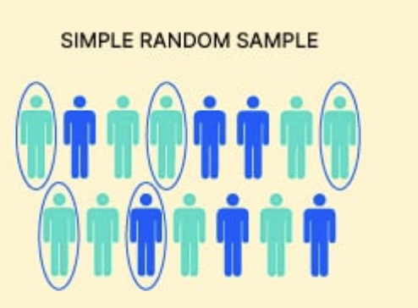
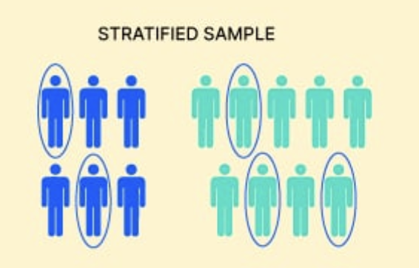
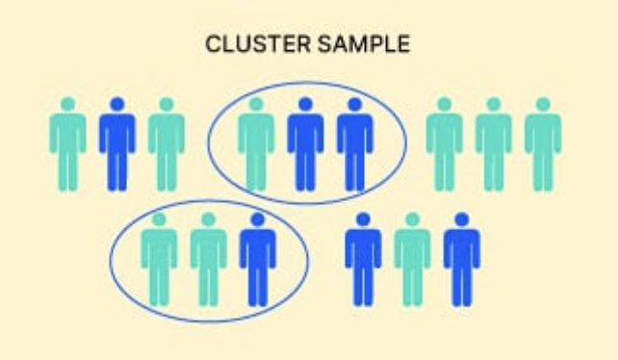
Partie II (3/13)
SEANCE 2 Cours introductif (suite)
a. Les échantillons aléatoires
Les individus sont choisis de manière aléatoire parmi les membres de la population de référence, i.e. aucun principe ou critère ne doit présider au choix des individus.
C’est souvent la méthode principale des enquêtes de la statistique publique et des grandes enquêtes.
Il existe différents types d’échantillons aléatoires :
L’échantillon aléatoire simple
L’échantillon aléatoire stratifié 3. L’échantillon par grappe

Slide 46
Partie II (3/13)
SEANCE 2 Cours introductif (suite)
a. Les échantillons aléatoires
L’échantillon aléatoire simple:
On tire au hasard des unités de la population-cible
Principe: Tous les membres de la population ont une probabilité identique de faire partie de l’échantillon
Mais comment tirer au hasard dans une population?
Limites : Il faut disposer d’une base de sondage exhaustive
Une base de sondage:
Les différentes types de bases :
En France: la base des logements (FIDELI), construite par l’INSEE via le recensement
Plus largement les registres: d’une école, d’une entreprise, l’annuaire…
On génère aléatoirement des numéros de téléphone, en supposant que chacun dispose d’un téléphone…
Exemple: L’enquête TeO

Slide 47
Partie II (3/13)
SEANCE 2 Cours introductif (suite)
a. Les échantillons aléatoires
L’échantillon aléatoire stratifié :
Principe: Découper la population en groupes
(ou strates) puis réaliser un tirage aléatoire simple
dans chaque groupe
Exemple de strates :
par région
par type de localité/quartier
par âge ou sexe?
Pourquoi stratifier ?
Avoir des résultats représentatifs de chaque strate pas que de la population-cible
Il est peu probable de choisir un échantillon « absurde » puisqu’on s’assure de la présence proportionnelle de tous les divers sous-groupes composant la population.
Désavantages : Disposer de l’information sur la strate dans une base de sondage

Slide 48
Partie II (3/13)
SEANCE 2 Cours introductif (suite)
a. Les échantillons aléatoires
L’échantillon par grappe :
On considère que les individus sont regroupés en “grappes”
c’est-à-dire en “groupes”. On échantillonne de manière
aléatoire ces grappes, puis on enquête auprès de toutes
les personnes qui composent les grappes.
Exemple de grappes :
les ménages (ex. l’enquête emploi)
les salles de classes
Pourquoi faire un échantillon par grappe ?
Ne nécessite pas une base de sondage de la population seulement des grappes.
Elle permet des groupes « compacts », ce qui permet de réduire les coûts de déplacement, de suivi et de supervision de l’enquête.
Désavantages : la méthode peut entraîne des résultats moins précis car les unités voisines ont tendance se rassembler.

Slide 49
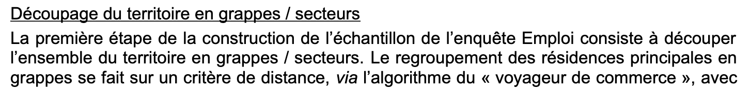
Partie II (3/13)
SEANCE 2 Cours introductif (suite)
a. Les échantillons aléatoires
On peut faire des grappes dans des grappes:
Tirer au sort des communes ou des quartiers,
puis au sein de ces quartiers des ménages,
interroger tout le monde au sein du ménage
Dans la réalité on combine souvent plusieurs type d'échantillonnage: par grappe et par strate.
En pratique c’est ce que fait l’INSEE pour la plupart des ses enquêtes: strates par région, et grappe pour les quartiers/communes enquêtées: Exemple de l’enquête emploi:
Extrait de la note méthodologique de l’enquête emploi (août 2023), p.21

Slide 50
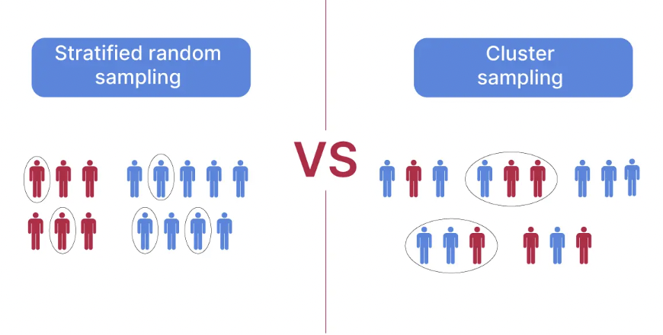

Slide 51
Partie II (3/13)
SEANCE 2 Cours introductif (suite)
Les différentes techniques d’échantillonnage
Les échantillons aléatoires : résumé
Nom | Principe | Avantages et limites | Exemple
L’échantillon aléatoire simple | Tous les membres de la population ont une probabilité identique de faire partie de l’échantillon | Disposer d’une base de sondage exhaustive
L’échantillon stratifié | Découper la population en groupes (ou strates) puis réaliser un tirage aléatoire simple dans chaque groupe | Permet d’être représentatif de chaque strate, mais… Disposer d’information sur les strates dans Quelles strates choisir ? | Toutes les enquêtes de l’INSEE (ou presque stratifiées par région) Enquête Engagements, politisation et réseaux sociaux : stratification par Campus (Nanterre, Saint-Denis, Brest…)
L’échantillon par grappe | On suppose que les individus sont naturellement regroupés en paquets ou “grappes” relativement homogènes, on échantillonne de manière aléatoire ces grappes, puis on enquête auprès de toutes les personnes qui composent les grappes de l’échantillon. | Limite les coûts de déplacement quand les individus sont regroupés en grappes: Les grappes ne sont pas toujours homogènes, augmente l’incertitude | Enquête dans des classes - tirer au hasard une classe non des individus (Usage des temps sociaux) Enquêtes dans les ménages: tirer au hasard des quartiers, puis des ménages.

Slide 52
Partie II (4/13)
SEANCE 2 Cours introductif (suite)
b. Les échantillons empiriques
Les individus sont choisis en fonction de critères ne garantissant pas le caractère aléatoire de l’échantillon.
On peut les départager en deux catégories:
1. Les échantillons cherchant à obtenir une certaine représentativité sans base de sondage:
La méthode des quotas
2. Les échantillons de volontaires ou de convenance
Notes:
Point 3 : Lorsqu’on travail sur un cursus universitaire en particulier, il peut être intéréssant d’imposer un quota de sexe pour prendre en considération la ségrégation genrée des parcours dans l’enseignement supérieur. Par exemple, si l’on souhaite enquêter auprès d’un cursus très féminisé (l’assistance en travail social, sâge-femme), on peut soit faire en sorte que l’échantillon respecte la proportion des deux sexes dans la formation, soit sur-représenter les hommes pour mieux saisir leurs caractéristiques et les différences internes à ce groupe de sexe.

Slide 53
Partie II (4/13)
SEANCE 2 Cours introductif (suite)
b. Les échantillons empiriques
La méthode la plus courante, notamment dans les sondages d’opinion, est l’échantillonnage par quota :
les individus sont sélectionnés de manière à ce que l’échantillon respecte une série de critères. Par exemple :
Autant de femmes que d’hommes.
Le même pourcentage de bacheliers que dans la population.
Le même pourcentage d’ouvrier, d’agriculteurs, de cadres… que dans la population générale
Les quotas sont souvent définis à partir de variables sociodémographiques dont on connaît la distribution dans la population étudiée.
On parle aussi souvent de panels, lorsque ces échantillons remplissant les quotas sont réutilisés pour plusieurs enquêtes.
Notes:
Point 3 : Lorsqu’on travail sur un cursus universitaire en particulier, il peut être intéréssant d’imposer un quota de sexe pour prendre en considération la ségrégation genrée des parcours dans l’enseignement supérieur. Par exemple, si l’on souhaite enquêter auprès d’un cursus très féminisé (l’assistance en travail social, sâge-femme), on peut soit faire en sorte que l’échantillon respecte la proportion des deux sexes dans la formation, soit sur-représenter les hommes pour mieux saisir leurs caractéristiques et les différences internes à ce groupe de sexe.

Slide 54
Partie II (4/13)
SEANCE 2 Cours introductif (suite)
b. Les échantillons empiriques
Pourquoi faire un échantillonnage par quota?
Base de sondage non nécessaire : On essaie de s’approcher le plus possible d’un échantillon aléatoire sans pouvoir tirer au hasard. Mais :
Quels critères choisir ?
En dehors des critères retenus, certains principes non connus peuvent orienter le choix des enquêté·es (particulièrement dans le cas des enquêtes sur des sujets “sensibles”).
Les enquêteurs sont libres, dans le cadre du respect des quotas, d’enquêter sur qui ils veulent: les plus disponibles répondront, sont-ils représentatifs?
Notes:
Point 3 : Lorsqu’on travail sur un cursus universitaire en particulier, il peut être intéréssant d’imposer un quota de sexe pour prendre en considération la ségrégation genrée des parcours dans l’enseignement supérieur. Par exemple, si l’on souhaite enquêter auprès d’un cursus très féminisé (l’assistance en travail social, sâge-femme), on peut soit faire en sorte que l’échantillon respecte la proportion des deux sexes dans la formation, soit sur-représenter les hommes pour mieux saisir leurs caractéristiques et les différences internes à ce groupe de sexe.

Slide 55
Partie II (4/13)
SEANCE 2 Cours introductif (suite)
b. Les échantillons empiriques
Pourquoi faire un échantillonnage par quota?
Base de sondage non nécessaire : On essaie de s’approcher le plus possible d’un échantillon aléatoire sans pouvoir tirer au hasard. Mais :
Quels critères choisir ?
En dehors des critères retenus, certains principes non connus peuvent orienter le choix des enquêté·es (particulièrement dans le cas des enquêtes sur des sujets “sensibles”).
Les enquêteurs sont libres, dans le cadre du respect des quotas, d’enquêter sur qui ils veulent: les plus disponibles répondront, sont-ils plus représentatifs?
Attention, la représentativité d’un échantillon par quota ne garantit pas que l'observation conduite sur cet échantillon soit nécessairement valable pour l’ensemble de la population → Le cas des lecteur·rices de Paris-Match dans les années 60.
Pourquoi dans ce cas une méthode par quota,
n’est pas représentative de la pop. fr. ?
Notes:
Point 3 : Lorsqu’on travail sur un cursus universitaire en particulier, il peut être intéréssant d’imposer un quota de sexe pour prendre en considération la ségrégation genrée des parcours dans l’enseignement supérieur. Par exemple, si l’on souhaite enquêter auprès d’un cursus très féminisé (l’assistance en travail social, sâge-femme), on peut soit faire en sorte que l’échantillon respecte la proportion des deux sexes dans la formation, soit sur-représenter les hommes pour mieux saisir leurs caractéristiques et les différences internes à ce groupe de sexe.

Slide 56
Partie II (5/13)
SEANCE 2 Cours introductif (suite)
b. Les échantillons empiriques
D’autres types d’échantillons non-probabilistes :
Dans les faits, il est parfois difficile de distinguer ces deux types d’échantillons. La distinction repose principalement sur l’intensité des incitations à répondre et sur le degré de volonté des répondant·es.
Type | Principe | Avantages et désavantages
Échantillon de volontaires | Constitué de personnes qui ont elles-mêmes décidé de se soumettre à l’enquête | Avantages : très peu coûteux, permet d’obtenir des informations sur une population dont on ne connaît pas l’effectif et les caractéristiques (par exemple, les personnes fréquentant un lieu en particulier). Désavantages : on ne connaît pas les critères qui ont motivé les personnes à répondre
Échantillon de convenance | Constitué de personnes facilement accessibles ou disponibles pour une enquête | Idem.
Notes:
Exemple d’échantillon de volontaire :
Un échantillon de lecteurs constitué à partir d’une enquête par questionnaire glissé dans un magazine. Il nous renseigner sur une catégorie particulière de lecteurs, plutôt déterminés à faire valoir leur point de vue et à participer à la vie du magazine.
Exemple d’échantillon de convencence :
Un échantillon de personnes interrogées à la sortie d’une université ou présent dans tel ou tel espace associatif ou communautaire.

Slide 57
Partie II (6/13)
SEANCE 2 Cours introductif (suite)
Les différentes techniques d’échantillonnage :
Des méthodes parfois combinées
Possibilité de combiner plusieurs méthodes d’échantillonnage (aléatoires et empiriques).
Exemple 1 : l’enquête Pratiques culturelles (2018) procède à la fois par strate et par quota.
La population française a été stratifiée par régions et catégories d’agglomération
Au sein de chaque strate, l’échantillon respecte des quotas d’âge, de sexe, de catégories socio-professionnelles, etc.
Exemple 2 : L’enquête ERFI 2 (L’Étude des relations familiales et intergénérationnelles) adopte principalement une logique probabiliste/aléatoire, mais comporte quelques quotas. Les couples de même sexe et les personnes avec de très faibles revenus sont "suréchantillonnés", c’est-à-dire qu’ils sont davantage interrogés que les autres. Cela vise à mieux saisir les différences qui traversent une sous-population minoritaire, soit parce qu’elle est effectivement minoritaire dans la population (les couples de même sexe), soit parce qu’elle répond moins aux grandes enquêtes (les personnes à faibles revenus).

Slide 58
Partie II (7/13)
SEANCE 2 Cours introductif (suite)
Les enjeux autour de la notion de représentativité
Le plus souvent, les méthodes d’échantillonnage visent à obtenir des échantillons représentatifs, c’est-à-dire qui possèdent la même structure que la population de référence.
Échantillon probabiliste : tous les individus de la population ont une probabilité identique d’être inclus dans l'échantillon.
Échantillon par quota (cas majoritaire) : les répartitions des variables retenues pour les quotas sont identiques dans l’échantillon et la population.
Mais:
« Un échantillon n’est pas “représentatif”, il peut simplement être “représentatif d’une population au sens d’une série de critères
[utilisés dans la sélection de l’échantillon]” ». Olivier Martin (2020, p. 25)
Notes:
2. Un échantillon comportant 58 % d’hommes et 42 % de femmes alors que la représentativité impose respectivement 50 % et 50 % peut être redressé en affectant un poids de 50/58e (soit 0,86) à chaque homme et un poids de 50/42e (1,19) aux femmes de l’échantillon
3. « Dans les années 1960, les caractéristiques générales (âge, sexe, CSP) des lecteurs de Paris Match étaient proches des caractéristiques de l’ensemble de la population française (hors enfants). D’un point de vue strictement formel cela faisait des lecteurs de Paris Match un échantillon représentatif de la population française. Il est pourtant évident que cet échantillon était biaisé et qu’une enquête auprès de ces lecteurs aurait fourni des estimations erronées des comportements généraux (à commencer par l’estimation des pratiques de lecture !) » (Olivier Martin)

Slide 59
Partie II (7/13)
SEANCE 2 Cours introductif (suite)
Les enjeux autour de la notion de représentativité
Le plus souvent, les méthodes d’échantillonnage visent à obtenir des échantillons représentatifs, c’est-à-dire qui possèdent la même structure que la population de référence.
Échantillon probabiliste : tous les individus de la population ont une probabilité identique d’être inclus dans l'échantillon.
Échantillon par quota (cas majoritaire) : les répartitions des variables retenues pour les quotas sont identiques dans l’échantillon et la population.
Mais:
Même les échantillons probabilistes font face à des problèmes:
L’échantillon dépend de la qualité de la base de sondage (la base logements ne prend pas en compte les SDF ou les logements collectifs - étudiants, EHPAD…)
Le problème des non-réponses et des refus: que faire ?
Dans la plupart des cas il faut redresser les échantillons pour les rendre pour faire face aux refus, non-réponses… (relativement à certains critères).
On a alors des poids de redressement: donner plus de poids à certains individus pour que l’échantillon reflète les proportions de la population: ex. difficulté d’avoir au téléphone les jeunes actifs…
« Un échantillon n’est pas “représentatif”, il peut simplement être “représentatif d’une population au sens d’une série de critères
[utilisés dans la sélection de l’échantillon]” ». Olivier Martin (2020, p. 25)
Notes:
2. Un échantillon comportant 58 % d’hommes et 42 % de femmes alors que la représentativité impose respectivement 50 % et 50 % peut être redressé en affectant un poids de 50/58e (soit 0,86) à chaque homme et un poids de 50/42e (1,19) aux femmes de l’échantillon
3. « Dans les années 1960, les caractéristiques générales (âge, sexe, CSP) des lecteurs de Paris Match étaient proches des caractéristiques de l’ensemble de la population française (hors enfants). D’un point de vue strictement formel cela faisait des lecteurs de Paris Match un échantillon représentatif de la population française. Il est pourtant évident que cet échantillon était biaisé et qu’une enquête auprès de ces lecteurs aurait fourni des estimations erronées des comportements généraux (à commencer par l’estimation des pratiques de lecture !) » (Olivier Martin)

Slide 60
Partie II (8/13)
SEANCE 2 Cours introductif (suite)
Les enjeux autour de la notion de représentativité
Enfin, le critère de représentativité n’est pas nécessairement un idéal ou l’objectif.
Lorsqu’on enquête sur une pratique ou une position minoritaire, le recours à un échantillon représentatif aura tendance à masquer l’hétérogénéité derrière la pratique ou la position en question.
Il est parfois intéressant de sur-représenter une population minoritaire, en utilisant en plus des quotas. Exemple : Teo 2 (Ined-Insee), le volet LGBT de l’enquête VIRAGE (Ined).
Plutôt que de partir d’une population connue pour construire un échantillon représentatif, on peut aussi conduire une enquête pour mieux saisir les caractéristiques et les contours d’une population encore inconnue. Exemple : les enquêtes sur les SDF (Brousse et al., 2002).
La représentativité et, plus généralement, la qualité d’un échantillon ne peuvent être évaluées qu’en lien avec les variables étudiées et la question de recherche.
Notes:
3. Dans Teo, les personnes immigrées et d’origine immigrées ont été surreprésentées pour mieux saisir la diversité de leurs trajectoires. Dans l’enquête VIRAGE, qui portait sur les violences, un échantillon de convenance composé uniquement de personnes LGBT a été constitué. Ce choix méthodologique visait à mieux comprendre les spécificités des violences auxquelles sont confrontées cette population ainsi que la variété des formes qu’elles prennent selon les différents sous-groupes qui compose cette cette population (gay, lesbien, bisexuel.le, etc.).
4. « Si, pour des raisons évidentes, il est impossible de construire un échantillon représentatif des SDF, il est néanmoins possible de concevoir un échantillon des utilisateurs de services d’hébergements gratuits ou à faible participation, ou de distributions de repas chauds en échantillonnant convenablement ces services. Cet échantillon ne peut pas prétendre représenter l’ensemble des SDF mais, d’une part il semble difficile de faire mieux, et d’autre part, il permet d’approcher les conditions de vie d’une partie non négligeable des SDF » (Olivier Martin)
Encadré exemples :
Enquête sur la lecture : définir des critères afin de recruter une diversité de profils de lecteurs et de non-lecteurs ;
Enquête sur le rapport à la politique : définir des critères pour recruter des personnes de gauche, de droite, du centre, éloignées de la politique institutionnelle, etc."
etc.

Slide 61
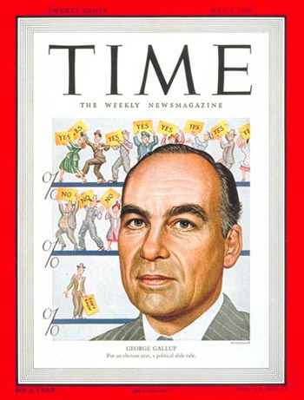
Partie II (1/13)
SEANCE 2 Cours introductif (suite)
II. De l’échantillon à la population générale
A retenir :
Mieux vaut une enquête auprès d'un petit échantillon dont on connaît les conditions de recrutement, qu'une enquête aspirant à être exhaustive ou très large mais dont la représentativité est difficile à estimer.
Élection présidentielle étasunienne 1936
George Gallup
Échantillon représentatif de plusieurs milliers d'individus construit par quotas Prédiction : Roosevelt (54%)
Literary Digest
Échantillon non représentatif de plusieurs millions d’individus
Prédiction : Landon (57%)
Notes:
Exemple Gallup : Roosevelt gagne finalement avec 61 % des voix contre 39 % pour Landon

Slide 62
Partie II (9/13)
SEANCE 2 Cours introductif (suite)
3. Quelle confiance accorder aux données ?
Une fois qu’on a un échantillon représentatif, comment estimer la valeur pour la population générale?
Exemple: J’ai tiré au hasard 10 élèves dans le registre des élèves de Science Po. 80% des personnes dans cet échantillon sont des filles.
→ Est-ce qu’il y a 80% de filles à Science Po?
Notes:
Question en rouge :
« Ce problème est une forme particulière du problème général de l’induction, c’est-à-dire du raisonnement consistant à remonter de données particulières (faits, expériences, énoncés) à des propositions plus générales. Les statisticiens utilisent le terme « inférence » pour désigner ce passage du particulier (l’échantillon) vers le général (la population). Pour indiquer qu’un résultat est établi sur un échantillon, il est courant de parler d’estimation. Le sociologue estime des informations sur sa population à partir de connaissances établies sur un seul échantillon. » (Olivier Martin)

Slide 63
Partie II (9/13)
SEANCE 2 Cours introductif (suite)
3. Quelle confiance accorder aux données ?
Comment interpréter la portée des données d’un échantillon ? Deux situations :
Le ou la chercheur.e ne s’intéresse qu’aux personnes ayant répondu à l’enquête.
Le ou la chercheur.e souhaite étendre les résultats obtenus sur l’échantillon à la population de référence.
En recourant à des méthodes d’inférence statistique
Comment s’assurer de la validité des résultats à l’échelle de la population de référence ?
Notes:
Question en rouge :
« Ce problème est une forme particulière du problème général de l’induction, c’est-à-dire du raisonnement consistant à remonter de données particulières (faits, expériences, énoncés) à des propositions plus générales. Les statisticiens utilisent le terme « inférence » pour désigner ce passage du particulier (l’échantillon) vers le général (la population). Pour indiquer qu’un résultat est établi sur un échantillon, il est courant de parler d’estimation. Le sociologue estime des informations sur sa population à partir de connaissances établies sur un seul échantillon. » (Olivier Martin)

Slide 64
Partie II (9/13)
SEANCE 2 Cours introductif (suite)
3. Quelle confiance accorder aux données ?
A partir de mon échantillon, comment estimer la valeur pour la population générale?
inférence
Echantillon
Population- mère
Notes:
Question en rouge :
« Ce problème est une forme particulière du problème général de l’induction, c’est-à-dire du raisonnement consistant à remonter de données particulières (faits, expériences, énoncés) à des propositions plus générales. Les statisticiens utilisent le terme « inférence » pour désigner ce passage du particulier (l’échantillon) vers le général (la population). Pour indiquer qu’un résultat est établi sur un échantillon, il est courant de parler d’estimation. Le sociologue estime des informations sur sa population à partir de connaissances établies sur un seul échantillon. » (Olivier Martin)

Slide 65
Partie II (9/13)
SEANCE 2 Cours introductif (suite)
3. Quelle confiance accorder aux données ?
A partir de mon échantillon, comment estimer la valeur pour la population générale?
La question à laquelle on veut répondre est:
Obtiendrait-on des résultats similaires si on tirait d’autres échantillons au hasard dans la population ?
inférence
Echantillon
Population- mère
Notes:
Question en rouge :
« Ce problème est une forme particulière du problème général de l’induction, c’est-à-dire du raisonnement consistant à remonter de données particulières (faits, expériences, énoncés) à des propositions plus générales. Les statisticiens utilisent le terme « inférence » pour désigner ce passage du particulier (l’échantillon) vers le général (la population). Pour indiquer qu’un résultat est établi sur un échantillon, il est courant de parler d’estimation. Le sociologue estime des informations sur sa population à partir de connaissances établies sur un seul échantillon. » (Olivier Martin)

Slide 66
Partie II (9/13)
SEANCE 2 Cours introductif (suite)
3. Quelle confiance accorder aux données ?
A partir de mon échantillon, comment estimer la valeur pour la population générale?
La question à laquelle on veut répondre est:
Obtiendrait-on des résultats similaires si on tirait d’autres échantillons au hasard dans la population ?
inférence
Echantillon 1
Population- mère
Echantillon 2
Notes:
Question en rouge :
« Ce problème est une forme particulière du problème général de l’induction, c’est-à-dire du raisonnement consistant à remonter de données particulières (faits, expériences, énoncés) à des propositions plus générales. Les statisticiens utilisent le terme « inférence » pour désigner ce passage du particulier (l’échantillon) vers le général (la population). Pour indiquer qu’un résultat est établi sur un échantillon, il est courant de parler d’estimation. Le sociologue estime des informations sur sa population à partir de connaissances établies sur un seul échantillon. » (Olivier Martin)

Slide 67
Partie II (9/13)
SEANCE 2 Cours introductif (suite)
3. Quelle confiance accorder aux données ?
A partir de mon échantillon, comment estimer la valeur pour la population générale?
La question à laquelle on veut répondre est:
Obtiendrait-on des résultats similaires si on tirait d’autres échantillons au hasard dans la population ?
inférence
Echantillon 1
Population- mère
Echantillon 2
Echantillon 3
Notes:
Question en rouge :
« Ce problème est une forme particulière du problème général de l’induction, c’est-à-dire du raisonnement consistant à remonter de données particulières (faits, expériences, énoncés) à des propositions plus générales. Les statisticiens utilisent le terme « inférence » pour désigner ce passage du particulier (l’échantillon) vers le général (la population). Pour indiquer qu’un résultat est établi sur un échantillon, il est courant de parler d’estimation. Le sociologue estime des informations sur sa population à partir de connaissances établies sur un seul échantillon. » (Olivier Martin)

Slide 68
Partie II (10/13)
SEANCE 2 Cours introductif (suite)
3. Quelle confiance accorder aux données ?
Exemple d’inférence: J’ai une population de 160 000 individus (au 1e janvier 2018) dans le district d’Umkhanyakude, dans le KwaZulu-Natal en Afrique du Sud.
Je dispose d’une base de sondage de tous les individus.
Je veux savoir quel est l’âge moyen dans la population:
Mettons que je tire au hasard un échantillon de 100 individus, je trouve un âge moyen de 25,3 ans.
Si l’on tirait un deuxième échantillon de 100 individus en mobilisant les mêmes méthodes d’échantillonnage et de recrutement, le résultat obtenu aurait peu de chances d’être tout à fait identique. Mais il serait a priori très proche (par exemple de 27,9 ans).
En tirant un très grand nombre d’échantillons, on constaterait que dans la quasi-totalité des cas (disons 95 % d’entre eux), la valeur de l’âge moyen observé dans les échantillons serait comprise entre 22,3 et 29,7 ans.
[22,3 ; 29,7] = “Intervalle de confiance à 95 %” de l’estimation de l’âge moyen calculé sur l’échantillon A

Slide 69
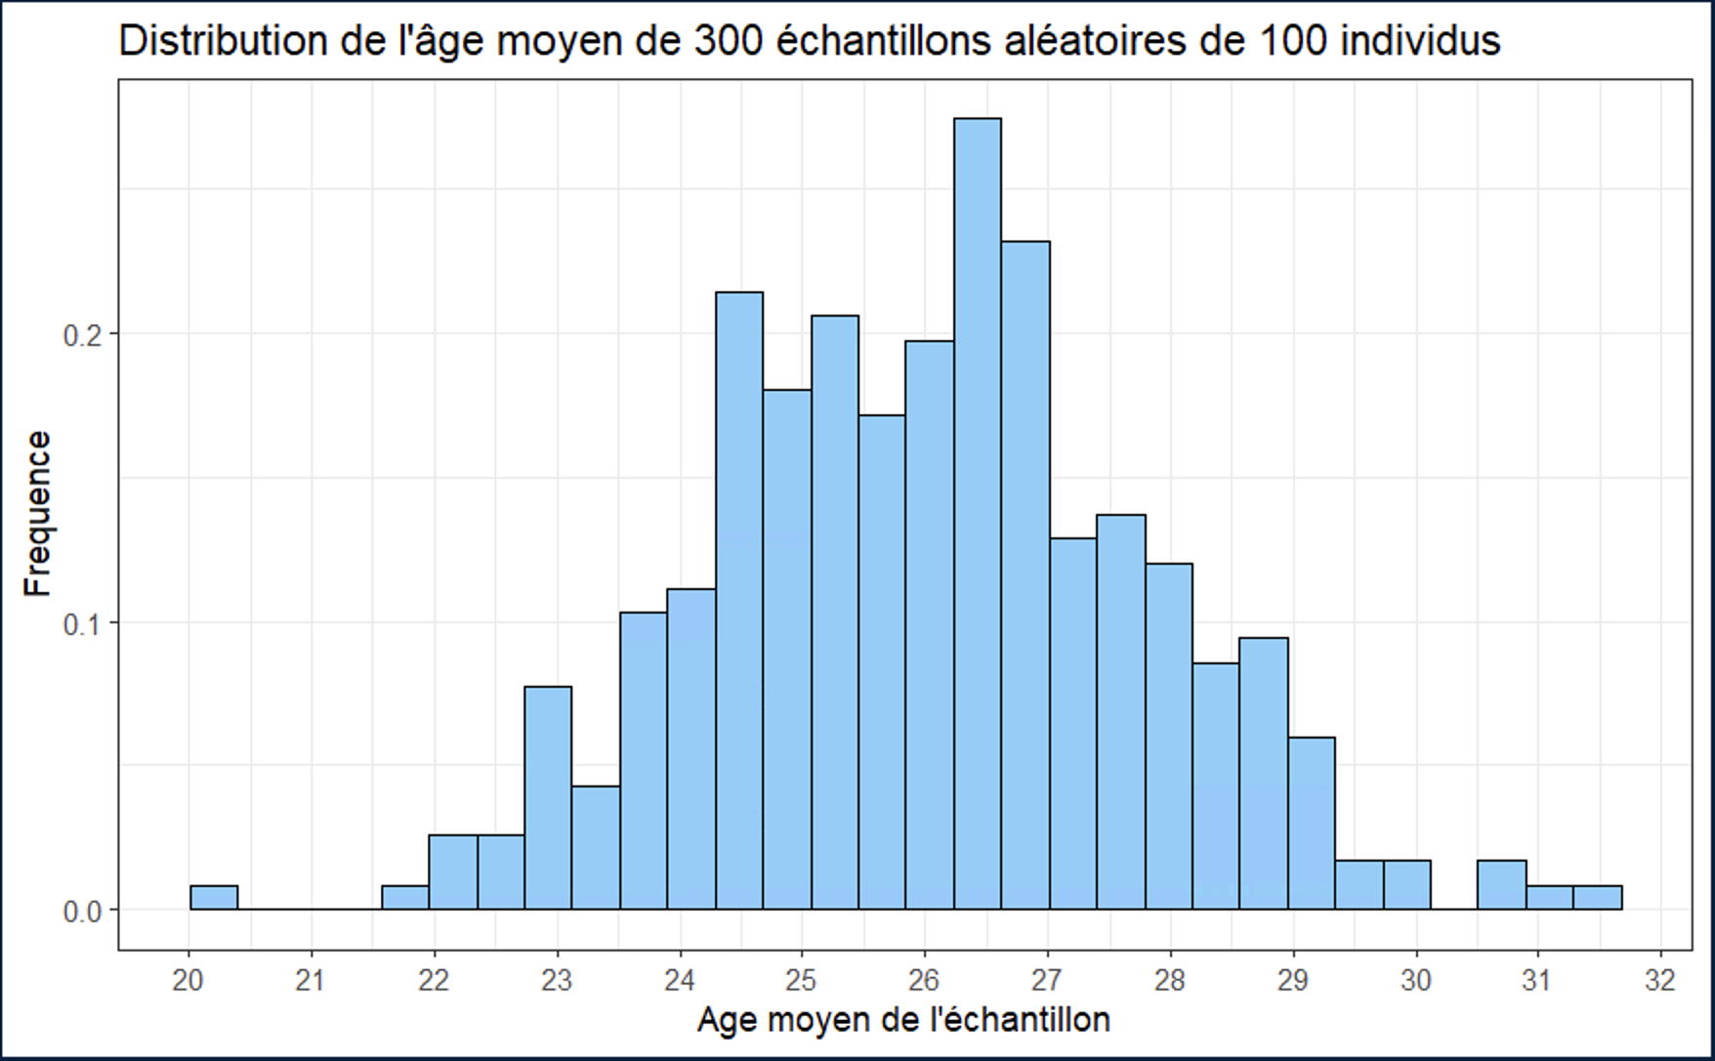
Mais pourquoi ? Une illustration de la loi des grands nombres
Pour illustrer j’ai tiré 300 échantillons aléatoires d’individus dans cette population, et j’ai calculé pour chacun l’âge moyen.

Slide 70
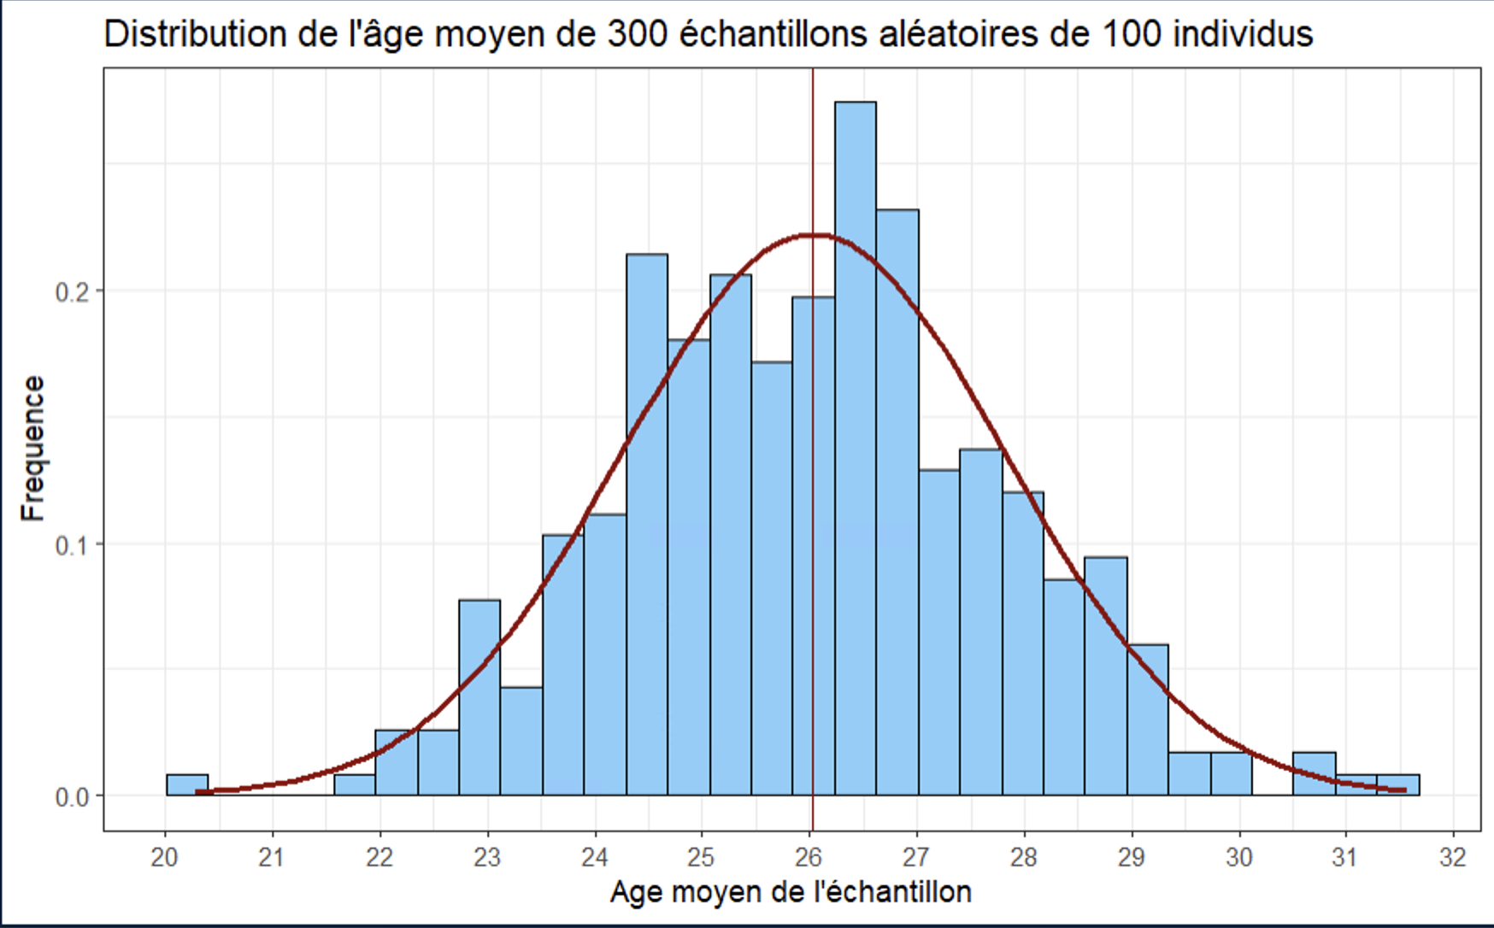
Mais pourquoi ? Une illustration de la loi des grands nombres
Vraie valeur: 26,06
Pour illustrer j’ai tiré 300 échantillons aléatoires d’individus dans cette population, et j’ai calculé pour chacun l’âge moyen
On voit que les valeurs ne se distribuent pas au hasard: elles ont tendance à s’approcher d’une distribution normale autour de la “vraie valeur” (moyenne)
C’est la loi des grands nombre

Slide 71
Mais pourquoi ? Une illustration de la loi des grands nombres
Vraie valeur: 26,06
95% des échantillons dans l’intervalle de confiance
2,5% <
2,5% >
Du fait de cette loi mathématique on peut ainsi voir que 95% des échantillons ont une moyenne qui se situe entre 22,3 et 29,6 ans.

Slide 72
Mais pourquoi ? Une illustration de la loi des grands nombres
Vraie valeur: 26,06
95% de chance que la vraie valeur se trouve dans cet intervalle
Mais dans la pratique on ne peut pas tirer 300 échantillons
Du fait de cette même loi mathématique, à partir de notre échantillon on peut calculer un intervalle de confiance qui contient avec 95% de probabilité la vraie valeur.

Slide 73
Mais pourquoi ? Une illustration de la loi des grands nombres
Vraie valeur: 26,06
Mais dans la pratique on ne peut pas tirer 300 échantillons
Du fait de cette même loi mathématique, à partir de notre échantillon on peut calculer un intervalle de confiance qui contient avec 95% de probabilité la vraie valeur.
Mais parfois on tombe dans les 5% de chance ou ce n’est pas le cas.

Slide 74
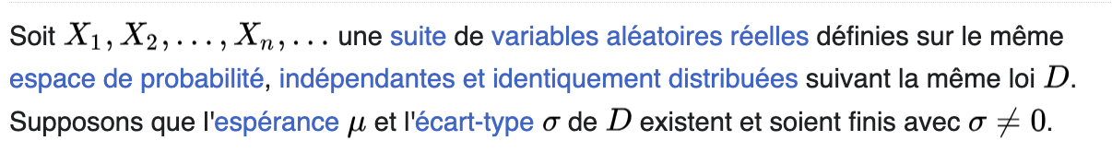
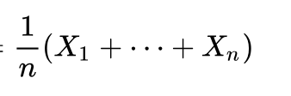
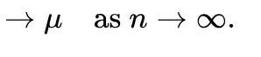
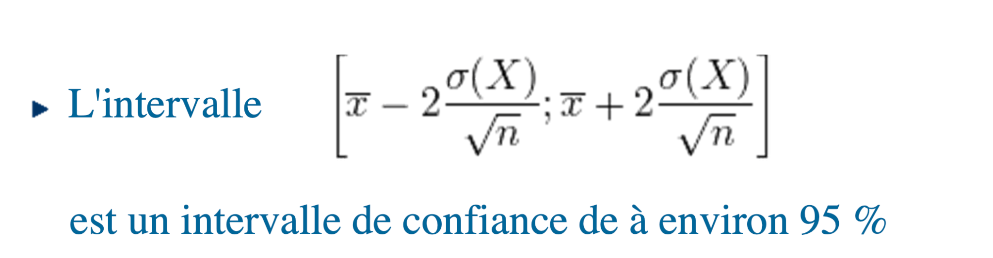
Bonus pour ceux qui aiment les maths : la formule
Extrait de wikipedia
Si on tire n individus indépendants
La moyenne tend vers une loi normale de moyenne (μ) et d’écart-type (σ/n)
A partir de cela on peut estimer l’intervalle de confiance de la valeur à partir de la moyenne (x barre) et l’écart type de notre échantillon (σ(X))

Slide 75
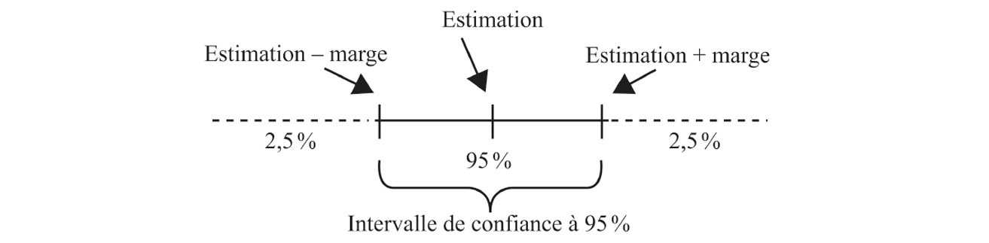
Partie II (11/13)
SEANCE 2 Cours introductif (suite)
3. Quelle confiance accorder aux données ?
Donc à partir de loi statistiques (principalement la loi des grands nombres, mais cela dépend de la mesure spécifique visée), il est possible de définir un intervalle de confiance (IC) autour de chaque estimation.
Attention: ces lois sont fondées sur le fait que les individus sont tirés aléatoirement! (d’où l’importance d’un échantillon représentatif)
On associe à chaque intervalle un “niveau de confiance”, c'est-à-dire la probabilité d’avoir tiré un échantillon dans lequel l’intervalle de confiance de notre estimation contient la vraie valeur. En sciences sociales, le niveau de confiance est souvent fixé à 95 %.
Estimation – marge d’erreur ≤ Vraie Valeur ≤ Estimation + marge d’erreur
Interprétation stricte :
“Si on tire des échantillons de manière répétée, dans 95 % des échantillons, les IC (construits à partir de la même procédure) contiendront la vraie valeur”
Interprétation courante
(mais statistiquement incorrecte) :
“La vraie valeur à 95 % de chances de se trouver dans l’intervalle”
Notes:
Bien qu’elles permettent d’apprécier le niveau de confiance d’une estimation de manière relativement claire, l’interprétation la plus courante n’est pas correcte statistiquement. Elle place l’incertitude sur la vraie valeur. Or, la vraie valeur, même si nous ne la connaissons pas, existe bel et bien et n’est pas incertaine. C’est bien le fait d’avoir tiré un échantillon avec une valeur proche de la vraie valeur qui est incertain.

Slide 76
Partie II (12/13)
SEANCE 2 Cours introductif (suite)
3. Quelle confiance accorder aux données ?
Cet intervalle de confiance, donc précision de l’estimation dépend notamment de :
l’effectif de l’échantillon
du niveau de confiance: alpha
De l'hétérogénéité ou de la dispersion de la quantité d’intérêt
Pour les proportions: à quel point la valeur est proche de 50%.

Slide 77
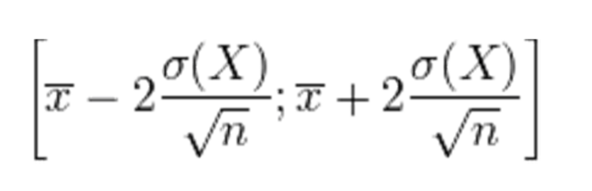
Partie II (12/13)
SEANCE 2 Cours introductif (suite)
3. Quelle confiance accorder aux données ?
La précision de l’estimation dépend notamment de :
L’effectif de l’échantillon (n):
plus l’échantillon est grand, plus l’IC sera plus étroit.
Si on reprend notre équation pour un intervalle de confiance à 95%
La présence de la racine carrée indique que cette relation n’est pas linéaire
pour une précision 2 fois meilleure, il faut un échantillon 4 fois plus grand.
pour une précision 10 fois meilleure, il faut un échantillon 100 fois plus grand !!
ATTENTION: Elle ne dépend pas de la taille de la population de référence
Ex: Un échantillon français et luxembourgeois devront avoir la même taille pour avoir la même précision

Slide 78
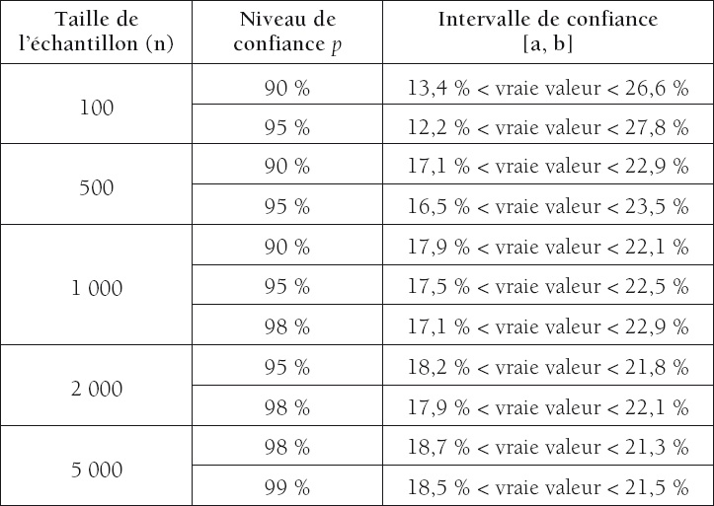
Partie II (12/13)
SEANCE 2 Cours introductif (suite)
3. Quelle confiance accorder aux données ?
La précision de l’estimation dépend notamment de :
2. du niveau de confiance (souvent dénoté α):
Il est possible de calculer un IC à 98 ou 99 % → Cependant, cela aggrandira la taille de l’intervalle et affaiblira la précision de l’estimation.
À l’inverse, pour obtenir une estimation plus précise (c’est-à-dire un intervalle plus étroit), on peut diminuer le niveau de confiance de l’intervalle et calculer un IC à 90 %.
Exemple d’IC calculés à partir d’une estimation de 20%
(ex. les personnes des échantillons ayant lu plus de 5 livres dans l’année)

Slide 79
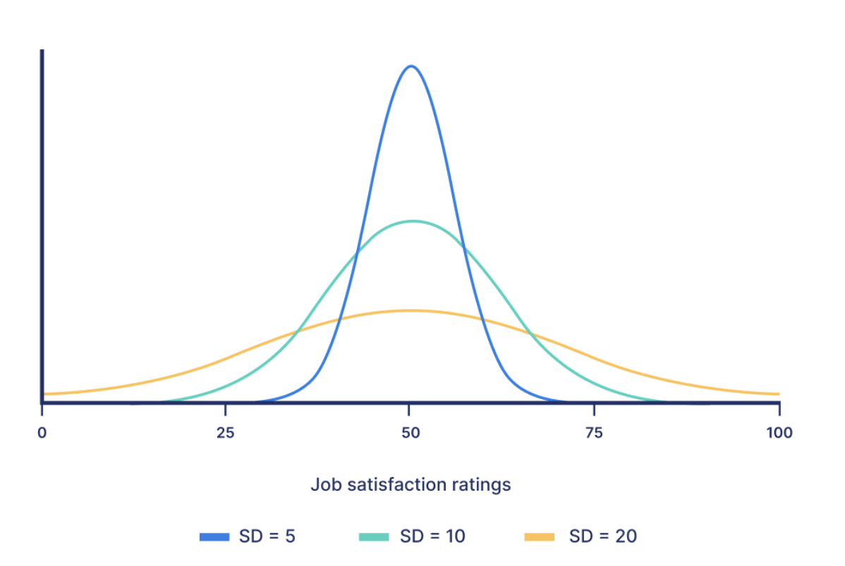
Partie II (12/13)
SEANCE 2 Cours introductif (suite)
3. Quelle confiance accorder aux données ?
La précision de l’estimation dépend notamment de :
3. De l'hétérogénéité ou de la dispersion de la quantité d’intérêt
Plus la population-cible est hétérogène, plus les valeurs de notre échantillon vont avoir tendance à être hétérogènes. L’intervalle de confiance sera donc plus large.
Si on reprend notre formule, cela dépend de l’écart-type (σ) (définition au prochain cours)
Si jamais dans mon échantillon
sud-africain, je restreignais ma
population-cible aux individus
entre 10 et 40 ans
Mon IC serait réduit (même
si la moyenne d’âge
serait peut-être différente)

Slide 80
Partie II (12/13)
SEANCE 2 Cours introductif (suite)
3. Quelle confiance accorder aux données ?
La précision de l’estimation dépend notamment de :
4. Pour les proportions: à quel point la valeur est proche de 50%.
Si la vraie valeur est de 8% l’IC sera plus restreint que si elle est de 50%, à taille d’échantillon et à niveau de confiance égal
→ Cette propriété a un impact important notamment pour les sondages politiques où deux partis/candidats principaux sont proches des 50% des voix
Proportion observée | Intervalle de confiance
5% | [0,7; 0,9] ou +- 4,3%
20% | [12,2; 27,8] ou +- 7,8%
50% | [40,2: 59,8] ou +- 9,8%
80% | [72,1: 87,8] ou +- 7,8%
95% | [90,7: 99,2] ou +- 4,3%
Exemple d’IC calculés pour un échantillon n=500, et un niveau de confiance de 90%

Slide 81
Partie II (13/13)
SEANCE 2 Cours introductif (suite)
3. Quelle confiance accorder aux données ?
Attention : Inférence ≠ Représentativité
Les méthodes d’inférences statistiques ne permettent en aucun cas de contrôler les biais de recrutement et de sélection ! La construction d’un échantillon représentatif est souvent un prérequis pour utiliser des méthodes d’inférence statistique.
Exemple :
1. Imaginons qu’on veuille conduire une enquête sur la sexualité des jeunes adultes. Notre échantillon n’est composé que de volontaires, mais il compte plusieurs milliers d’individus.
2. Le grand nombre d’individus nous permet d’établir des estimations très précises avec un niveau de confiance très élevé (98 % ou 99 %).
3. Toutefois, ces estimations ne sont pas représentatives de la population générale mais plutôt des personnes motivées pour répondre à ce genre de questionnaire (probablement intéressées par le sujet et/ou qui se sentent légitimes et disposées à parler de leur sexualité).
Estimation d’une valeur sur un échantillon non représentatif
“Vraie valeur” dans la sous-population des personnes qui avaient le plus de chances de répondre au questionnaire
Inférence

Slide 82
Partie II (13/13)
SEANCE 2 Cours introductif (suite)
III. (Bonus) Construire, administrer et analyser un questionnaire: choix et écueils à éviter
Extraits du cours de Thibaut de Saint Pol (ENS Paris-Saclay)

Slide 83
Bonus : extraits d’un cours de Thibaut de Saint Pol

Slide 84
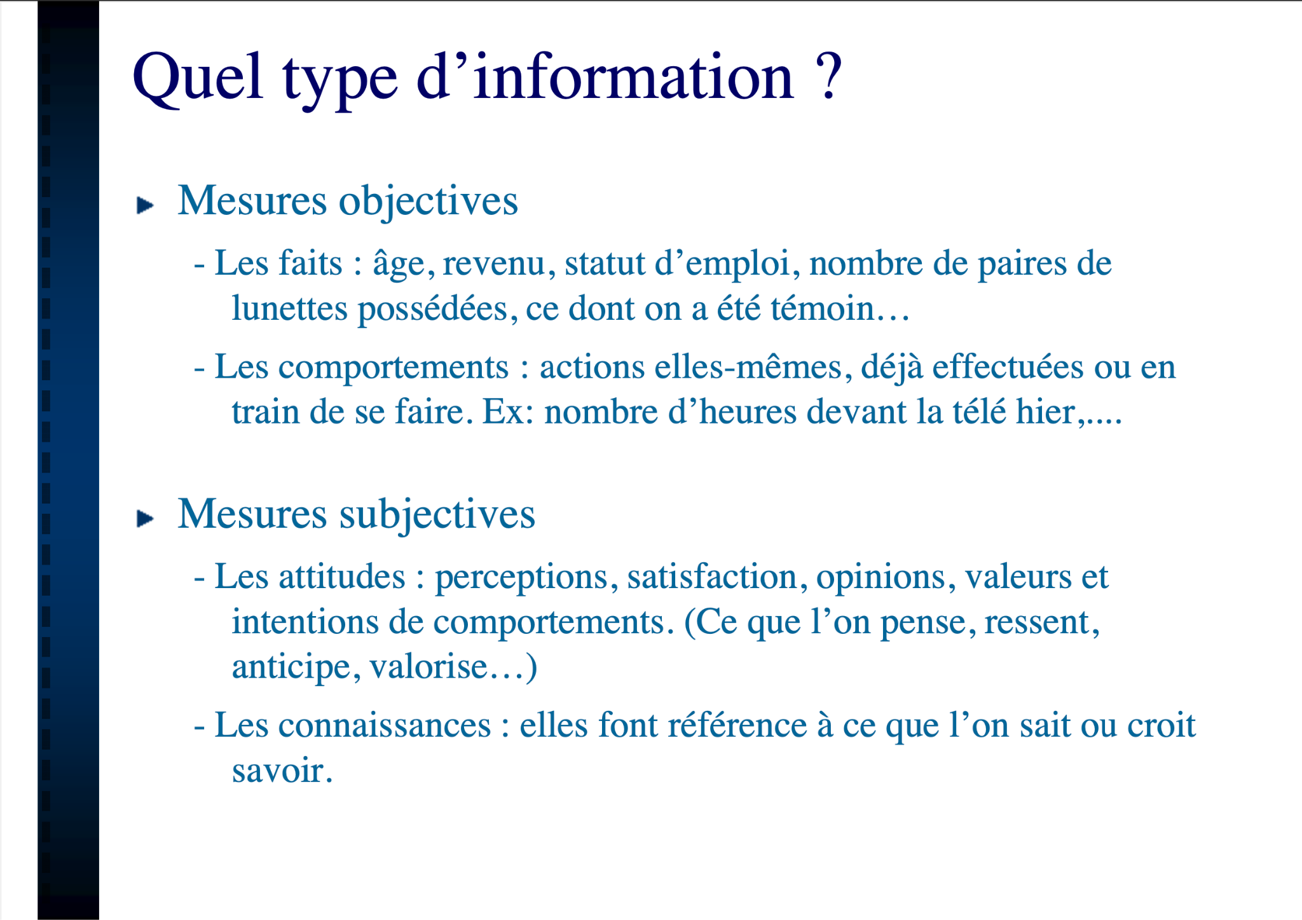

Slide 85
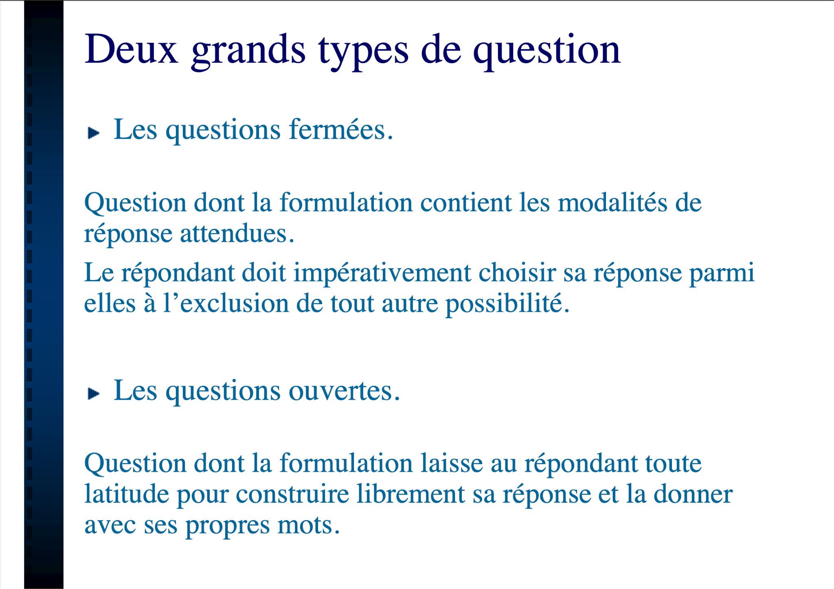

Slide 86
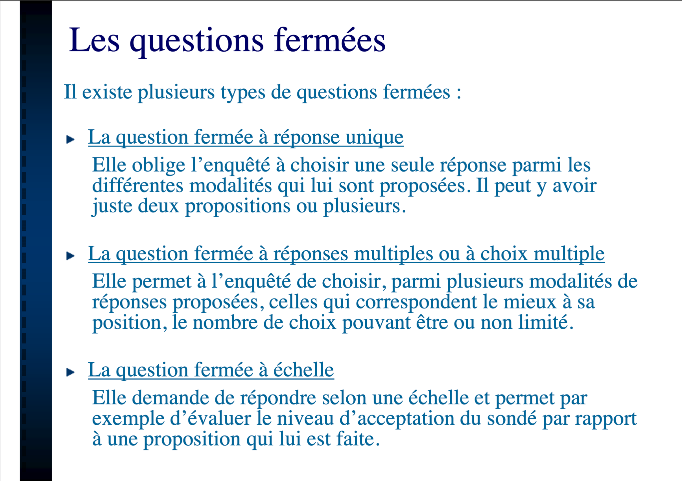

Slide 87
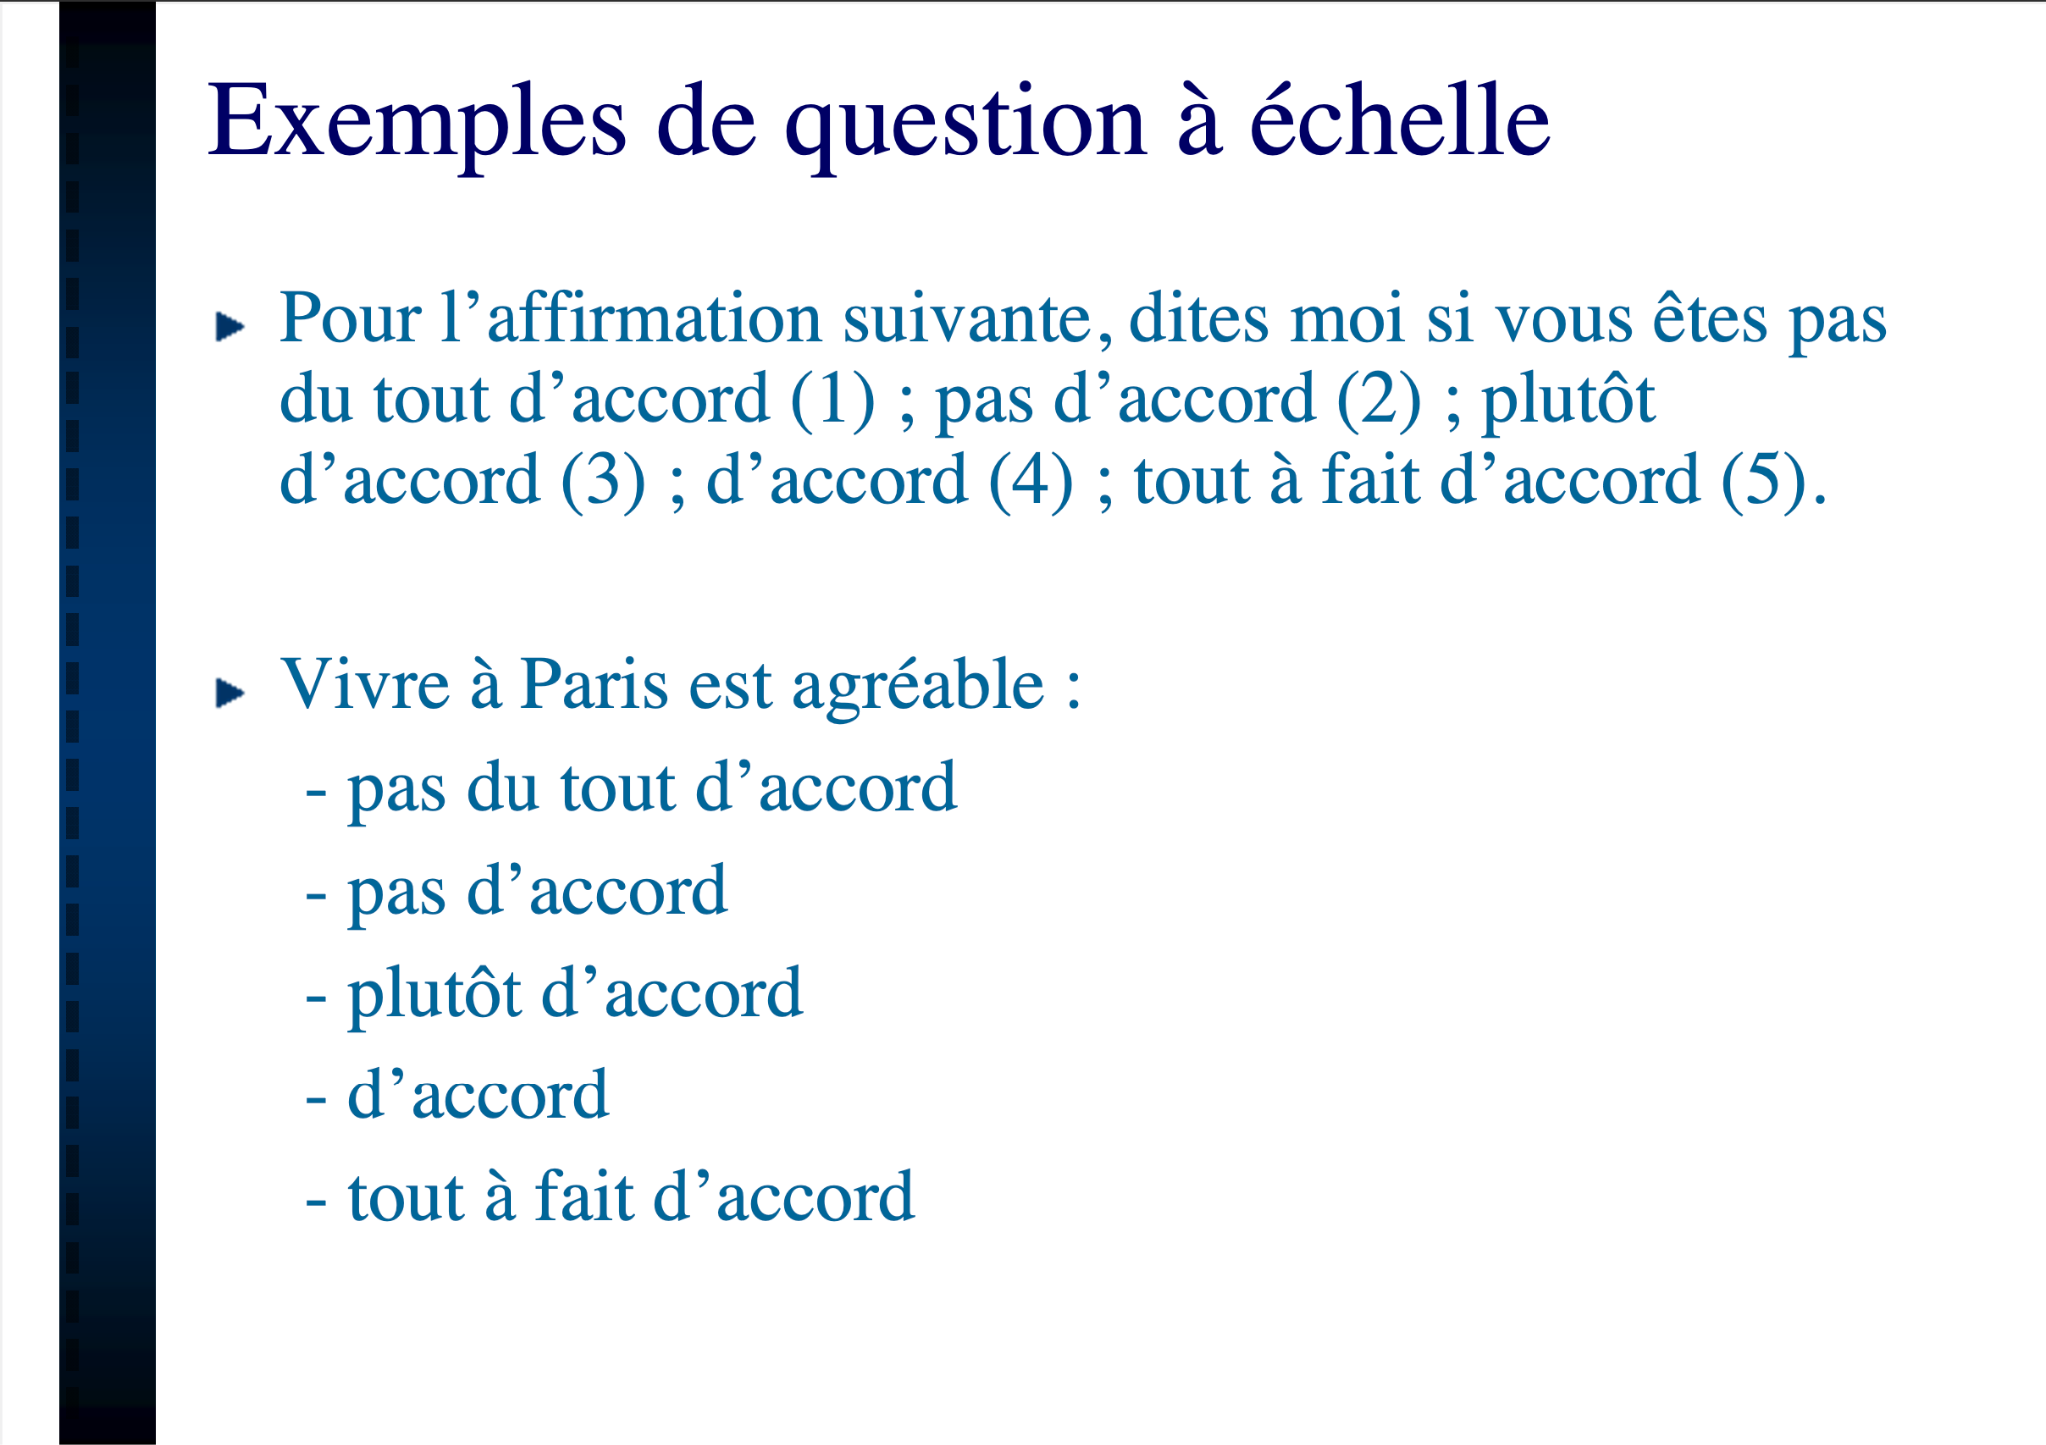

Slide 88
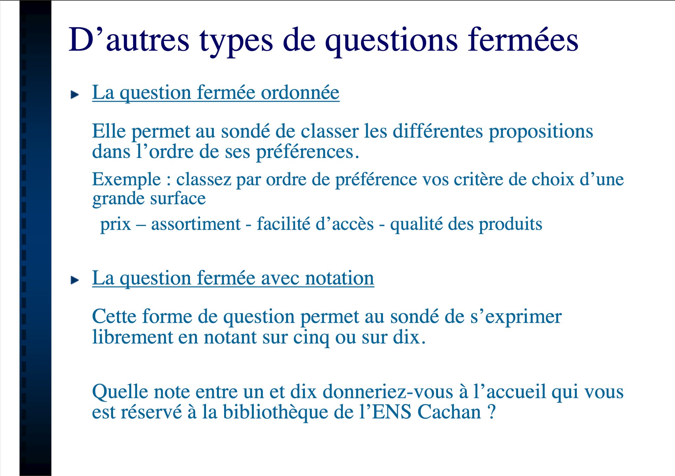

Slide 89
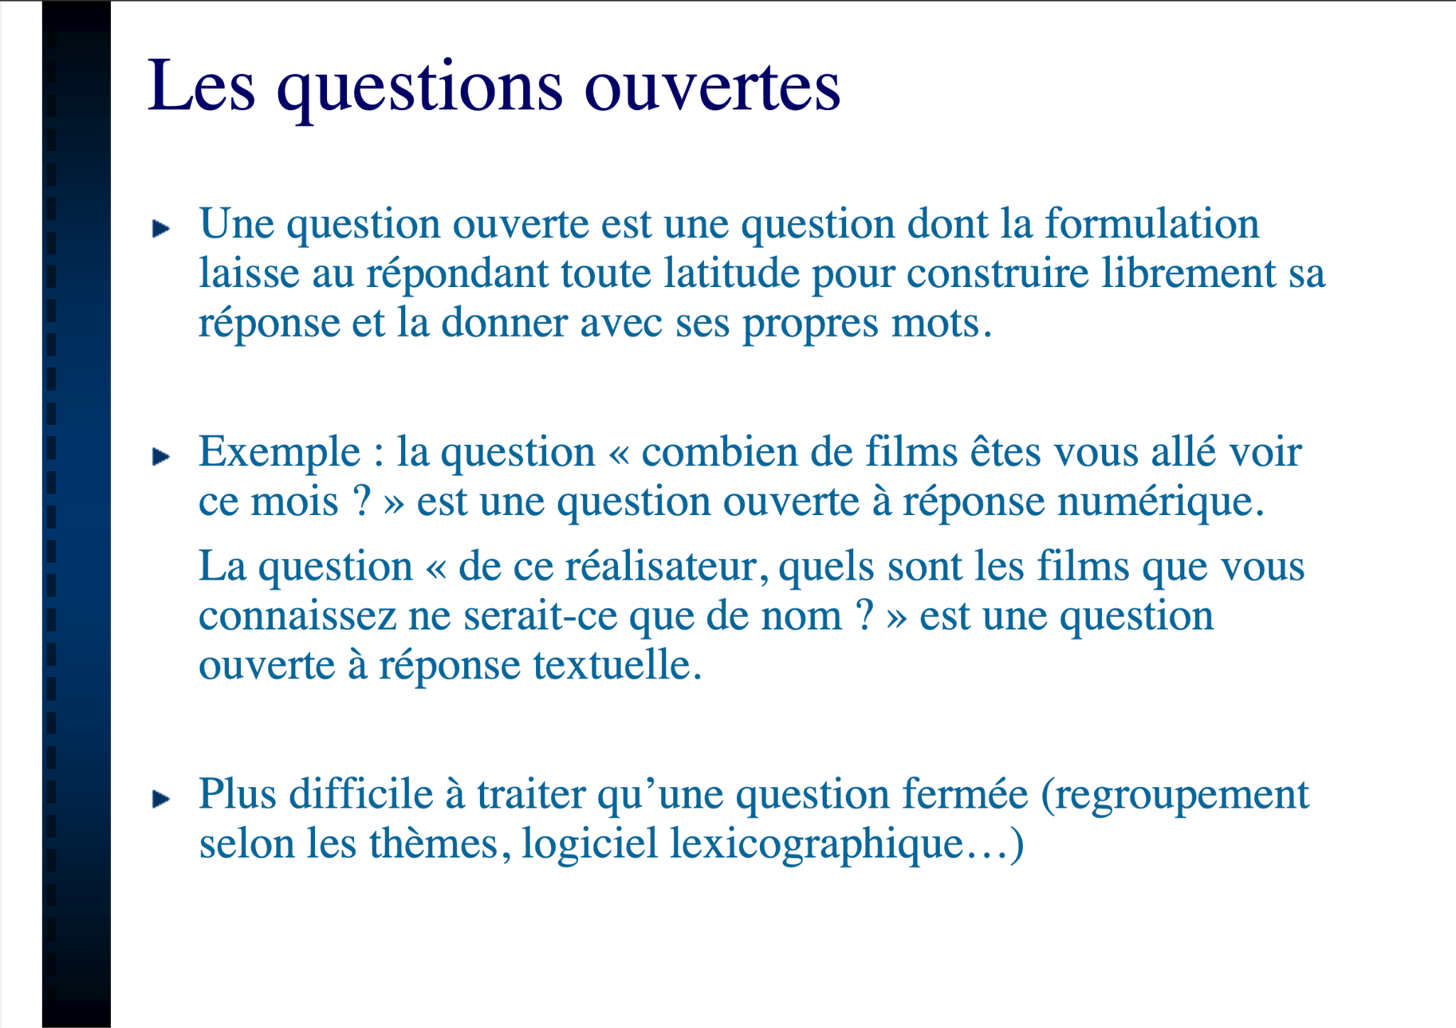

Slide 90
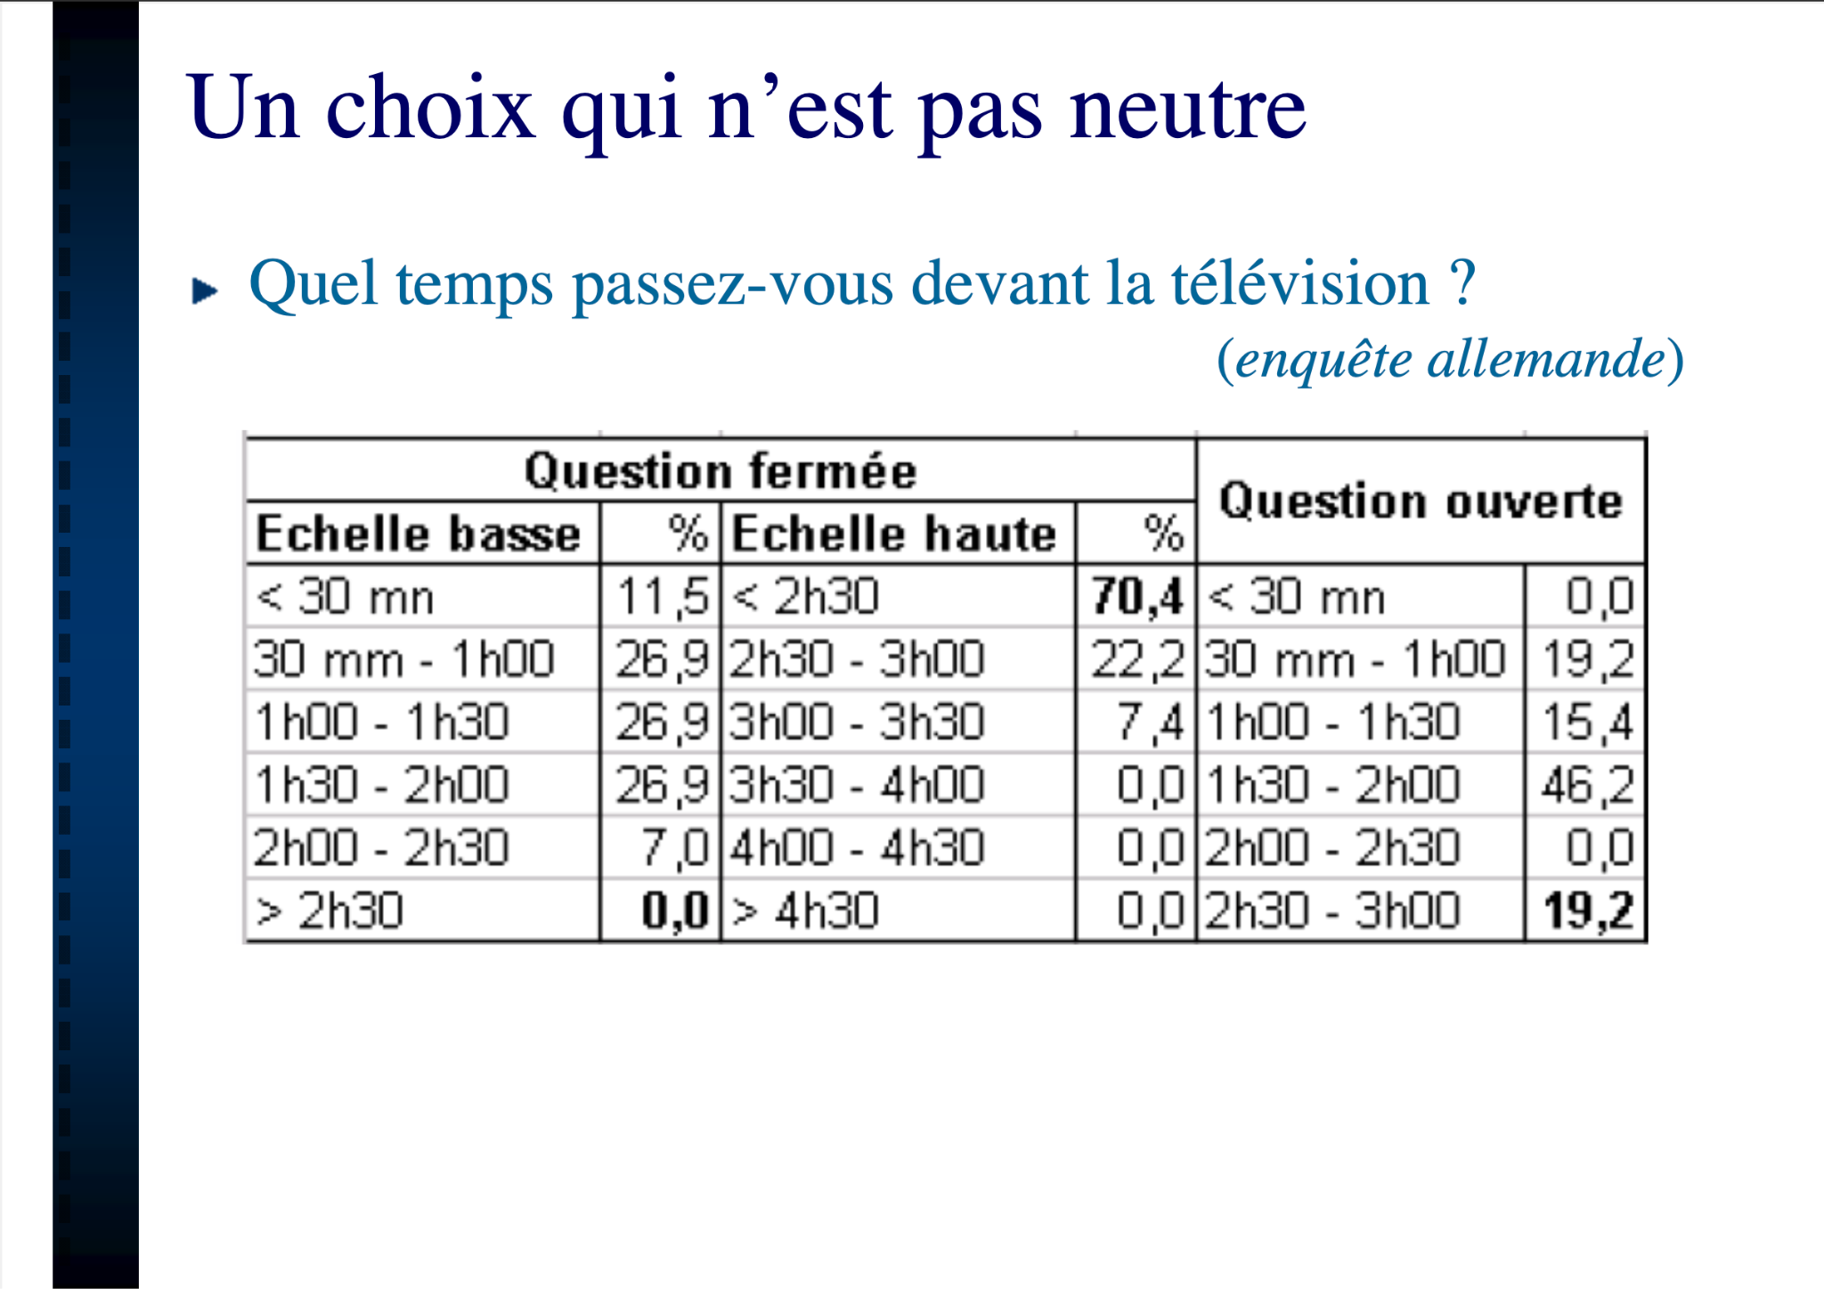

Slide 91
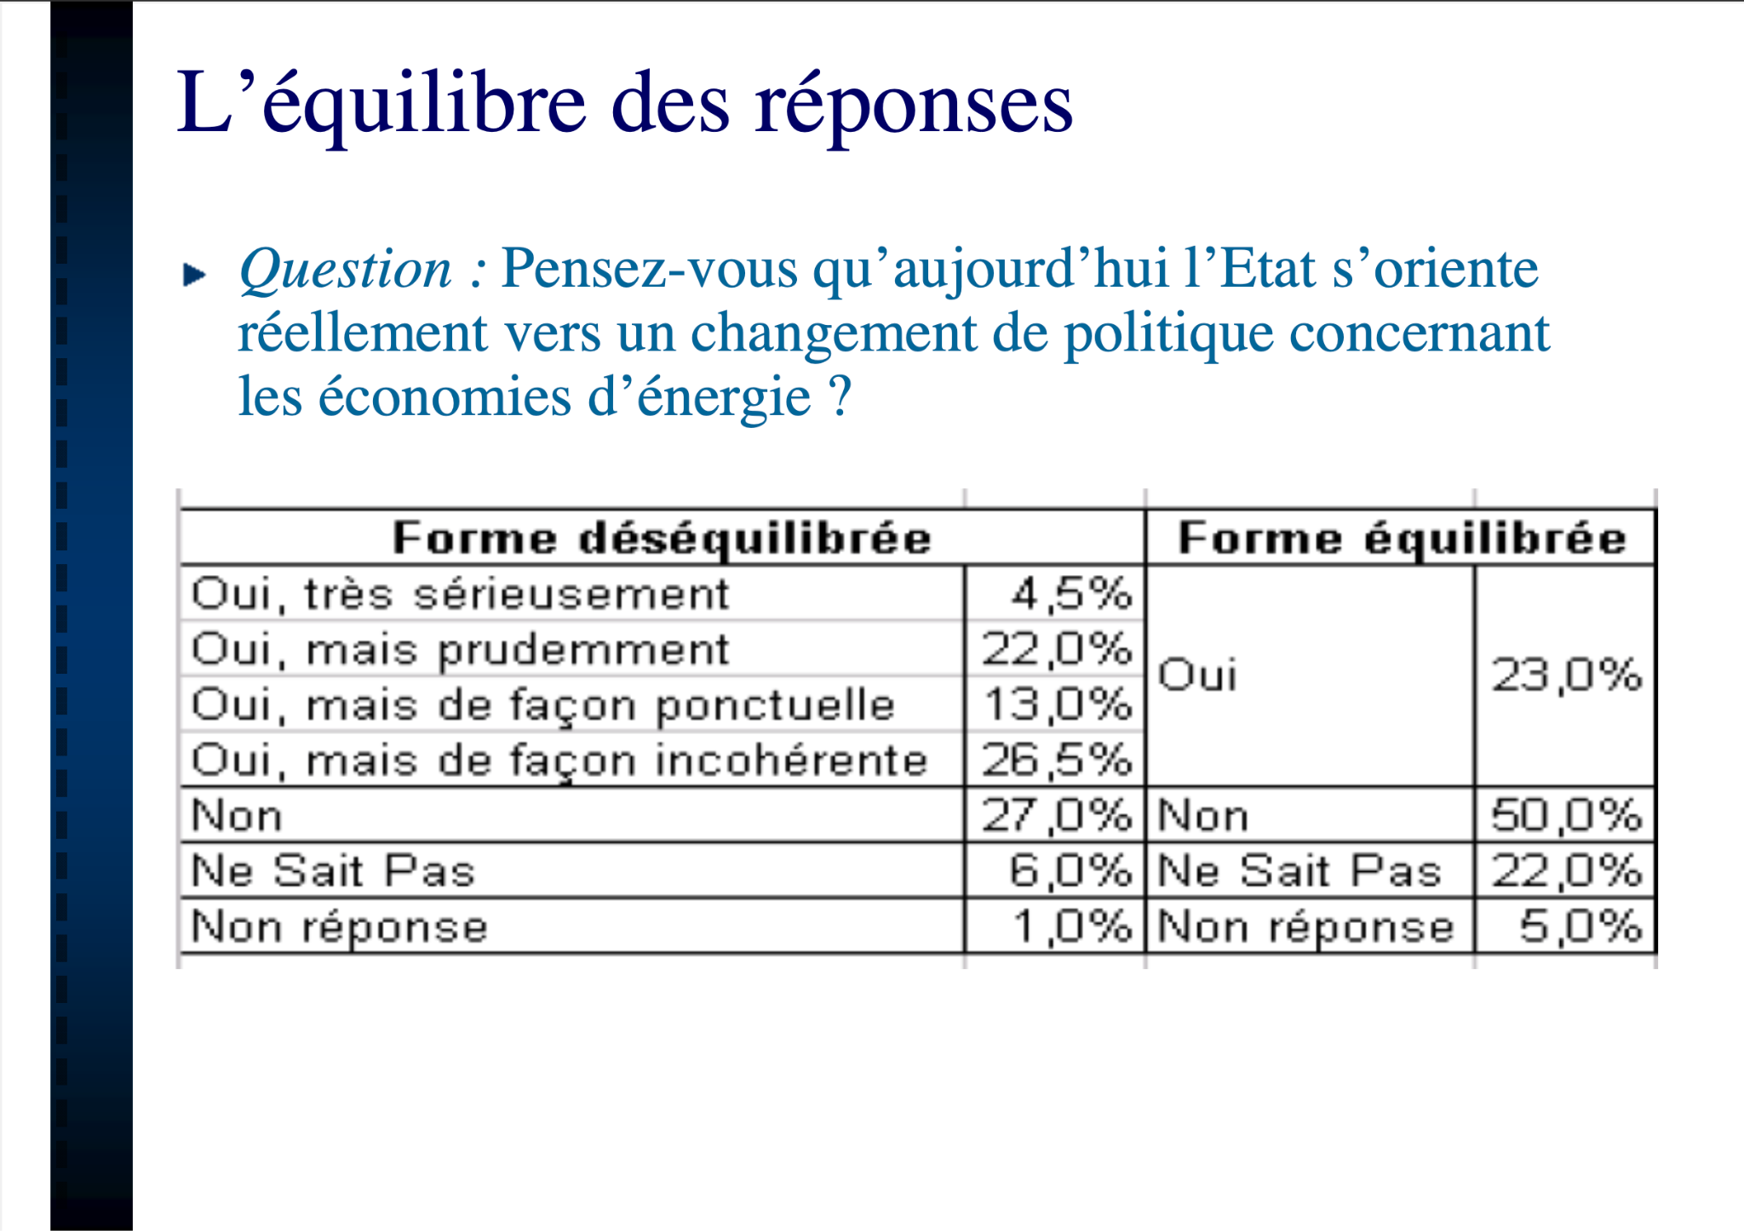

Slide 92
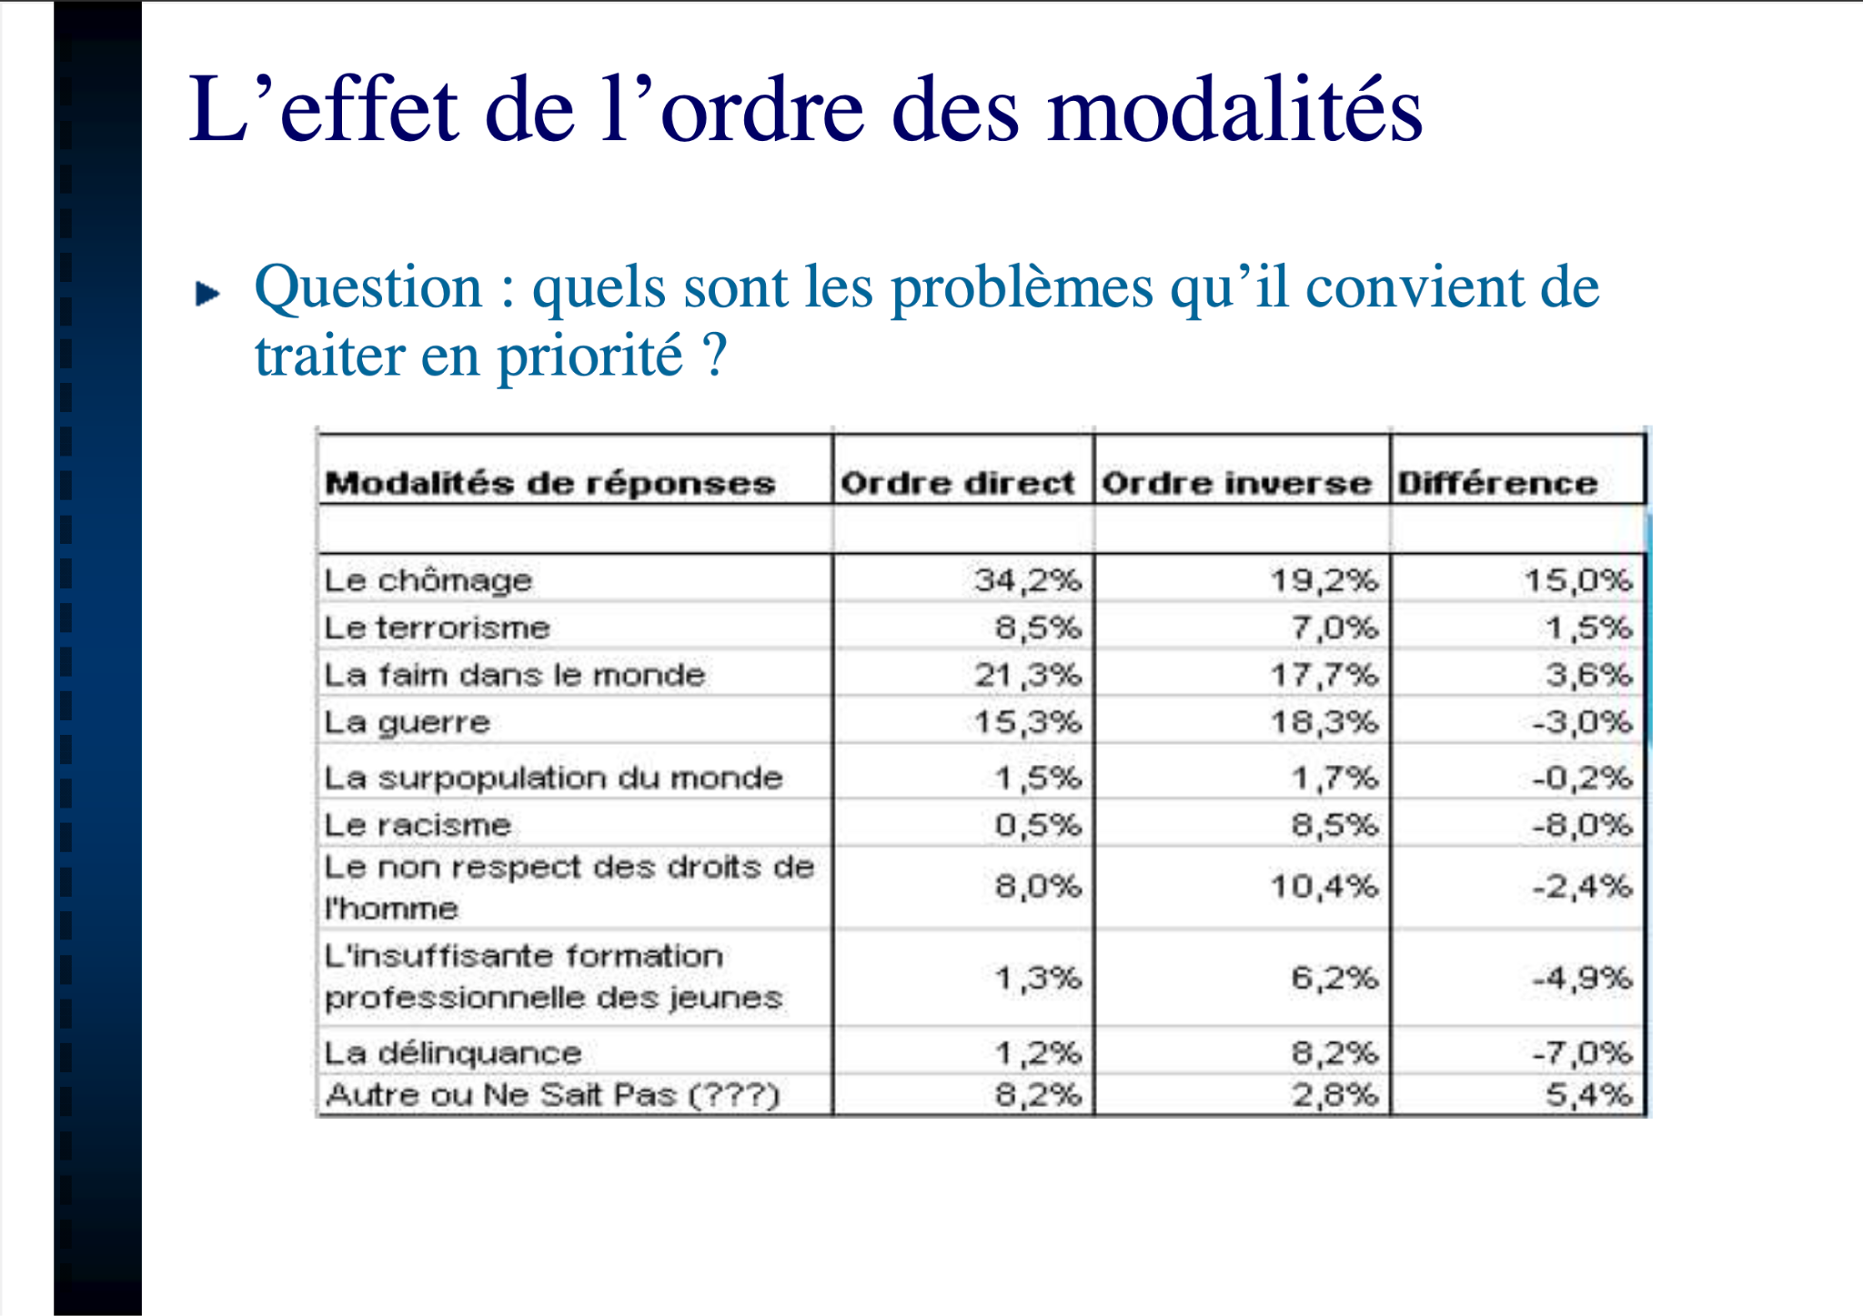

Slide 93
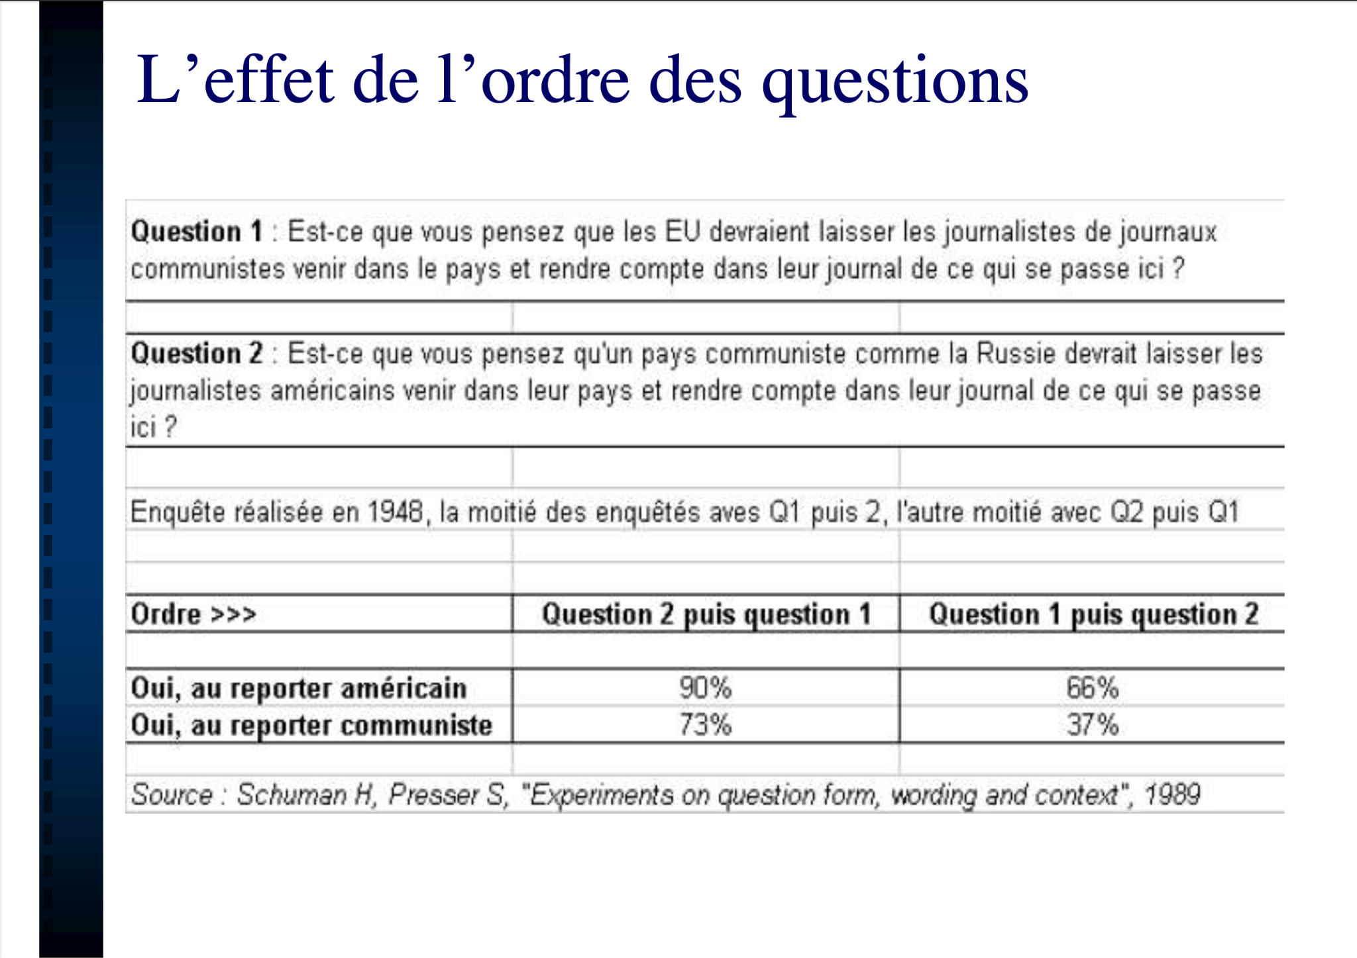

Slide 94
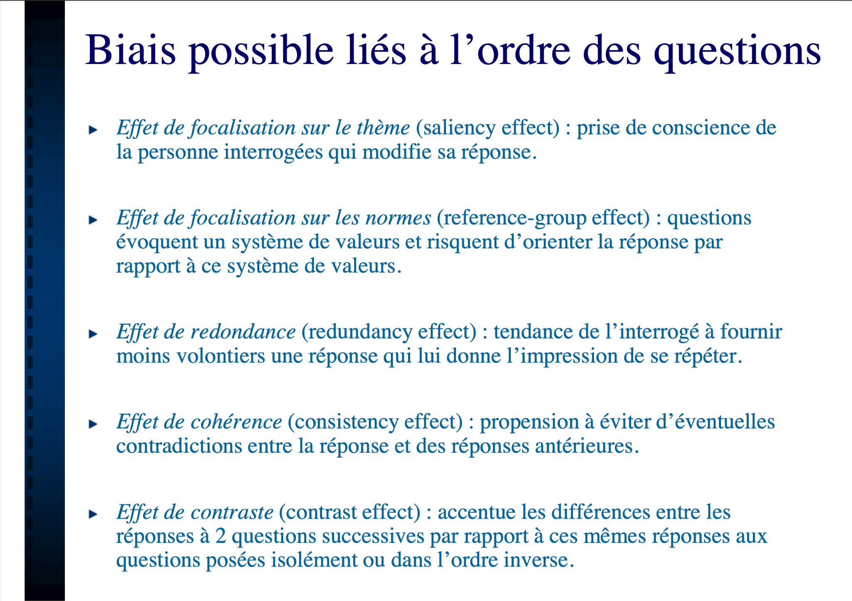

Slide 95
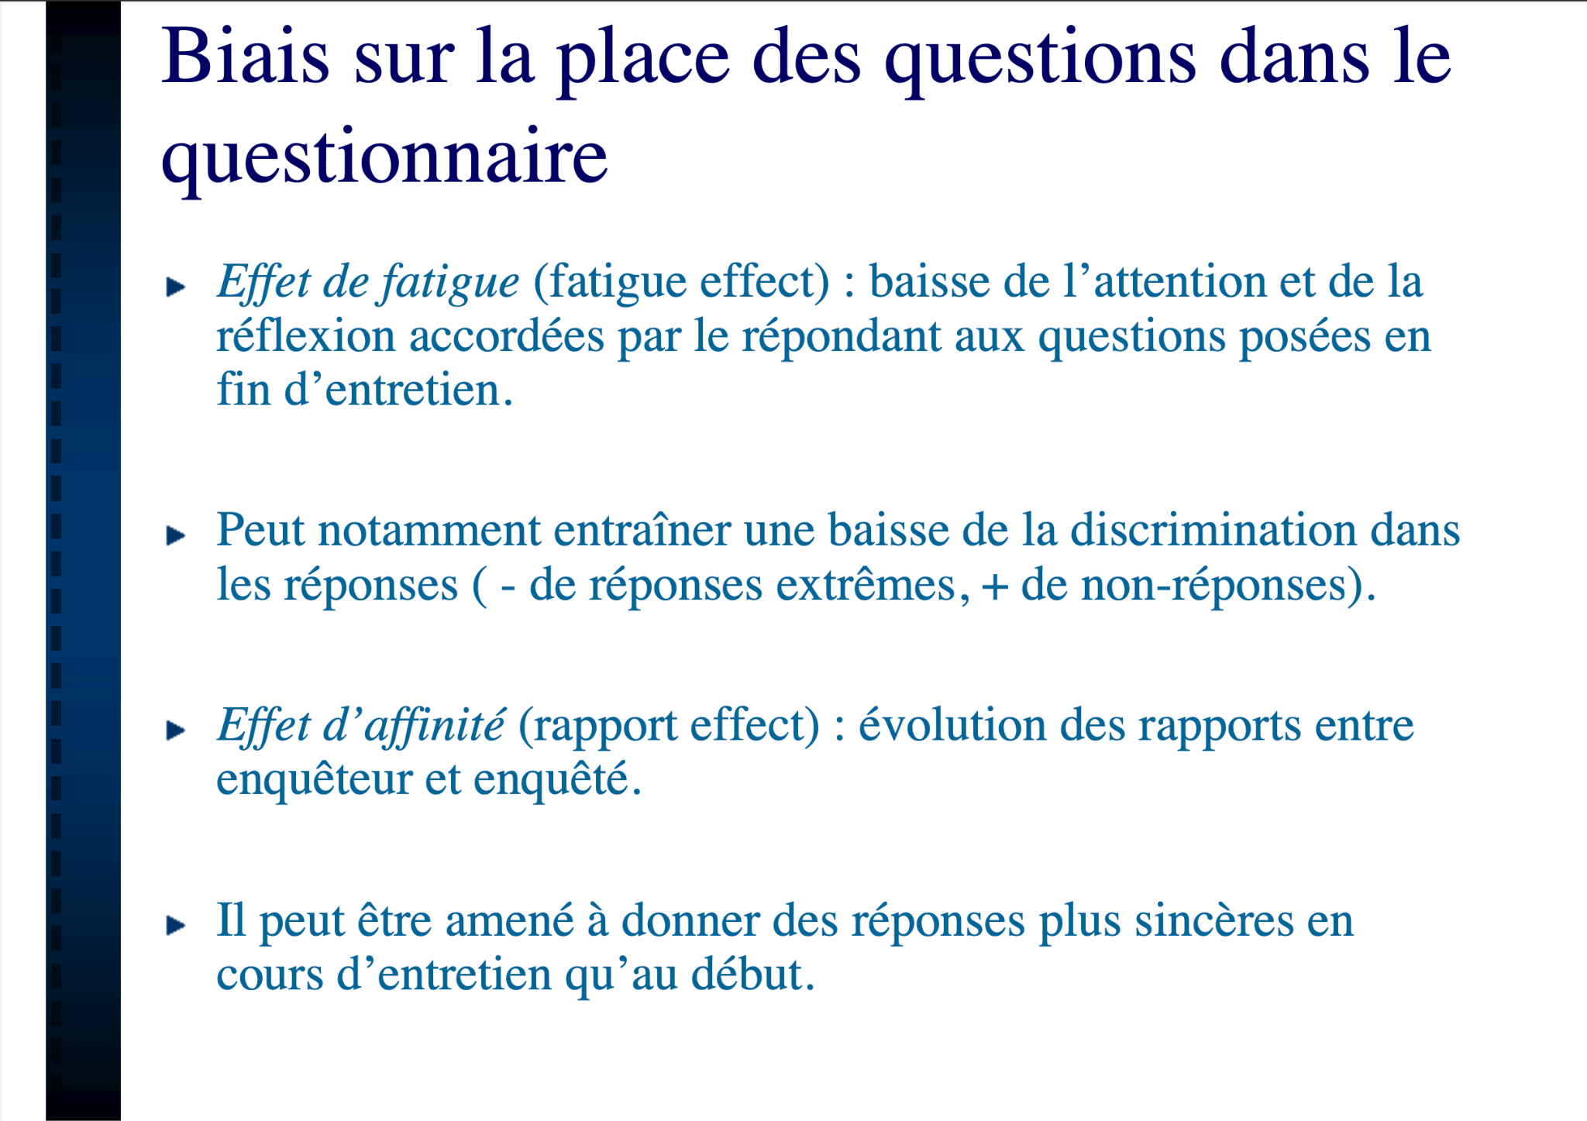

Slide 96
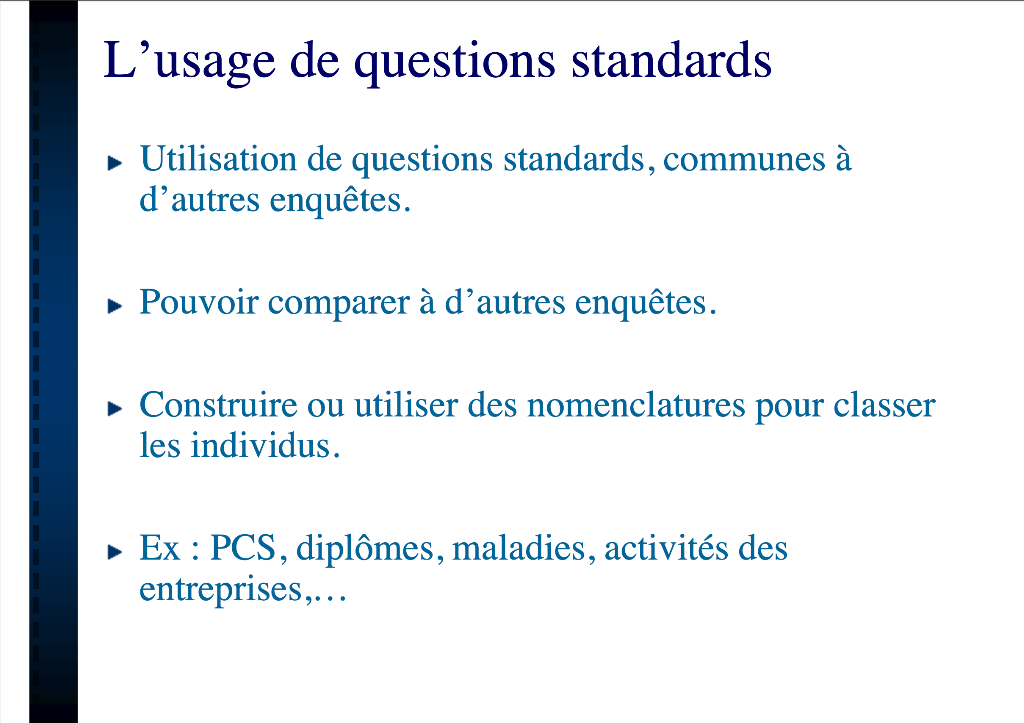

Slide 97
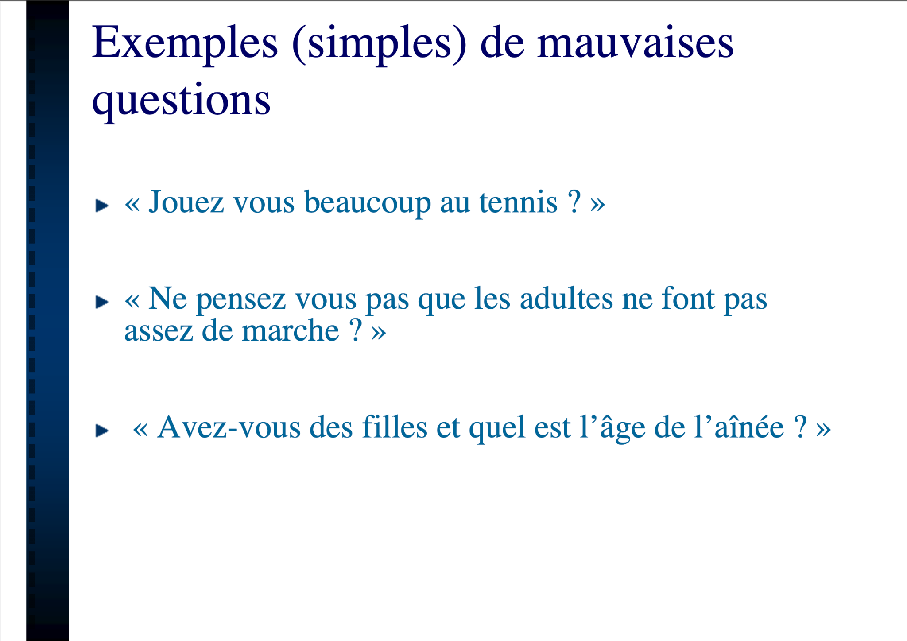

Slide 98
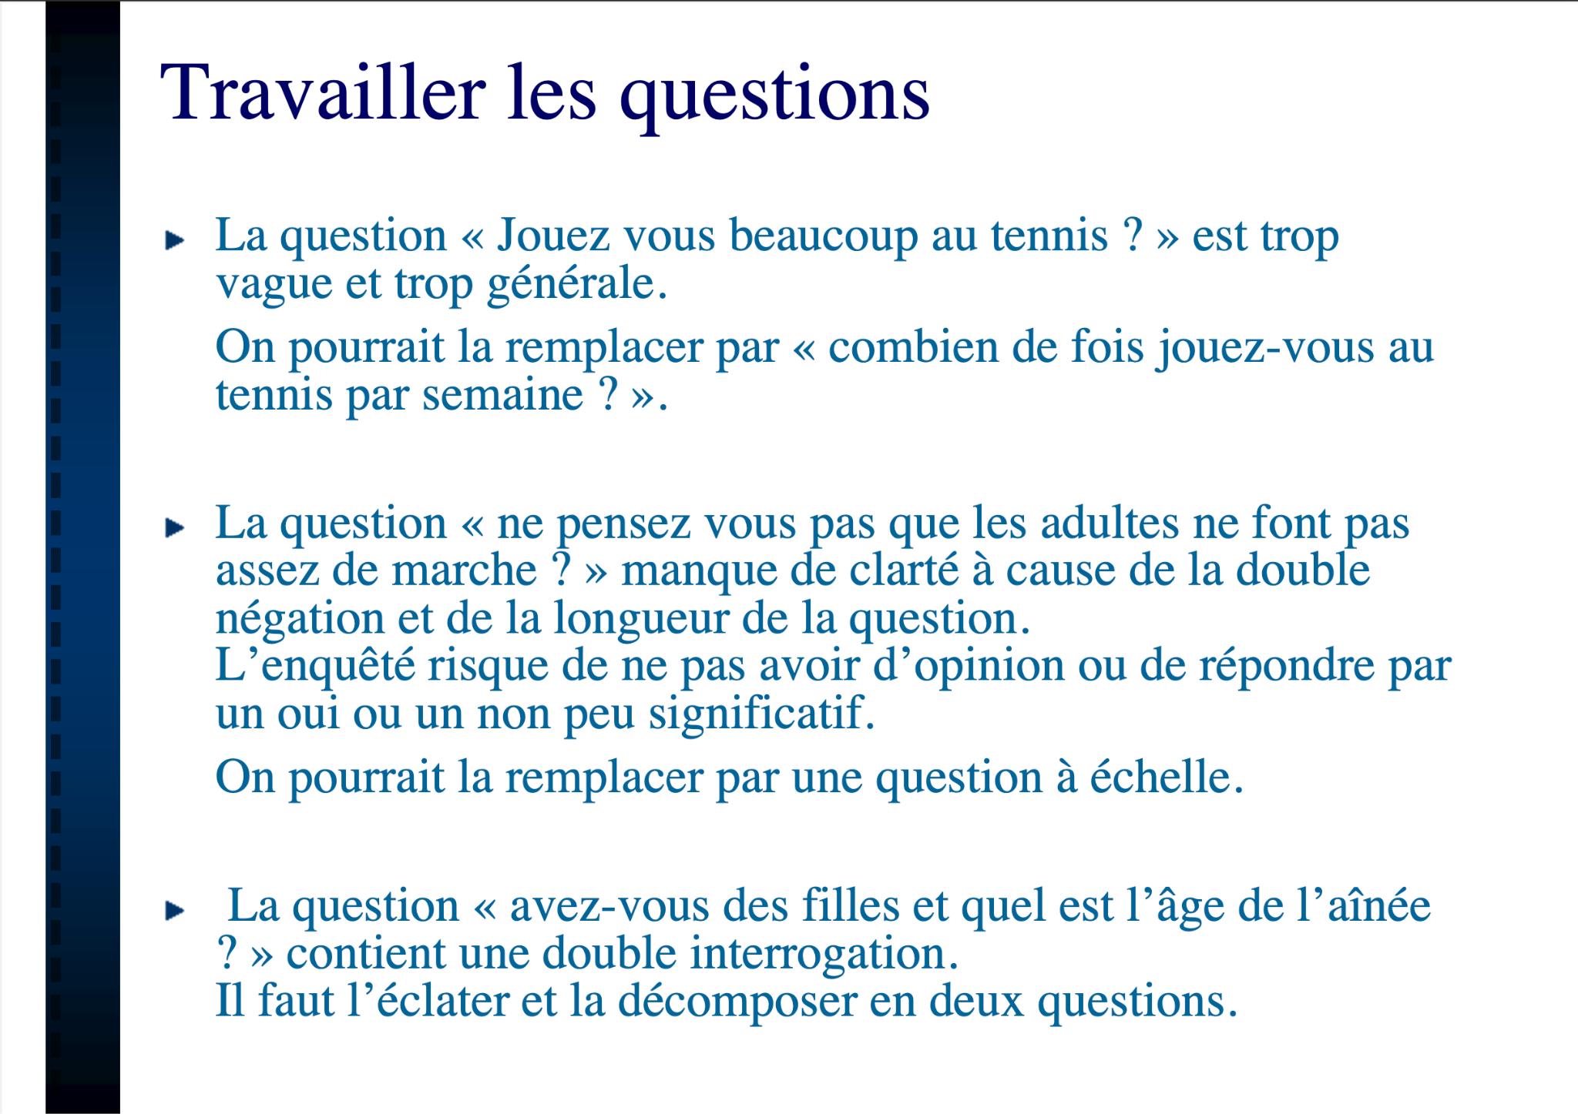

Slide 99
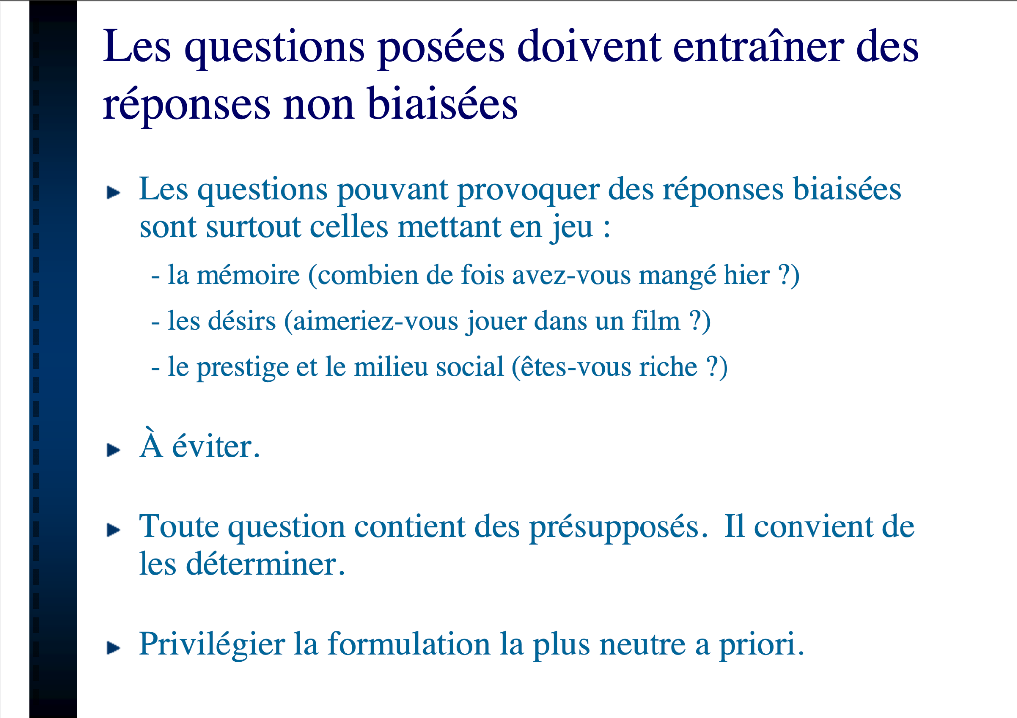

Slide 100
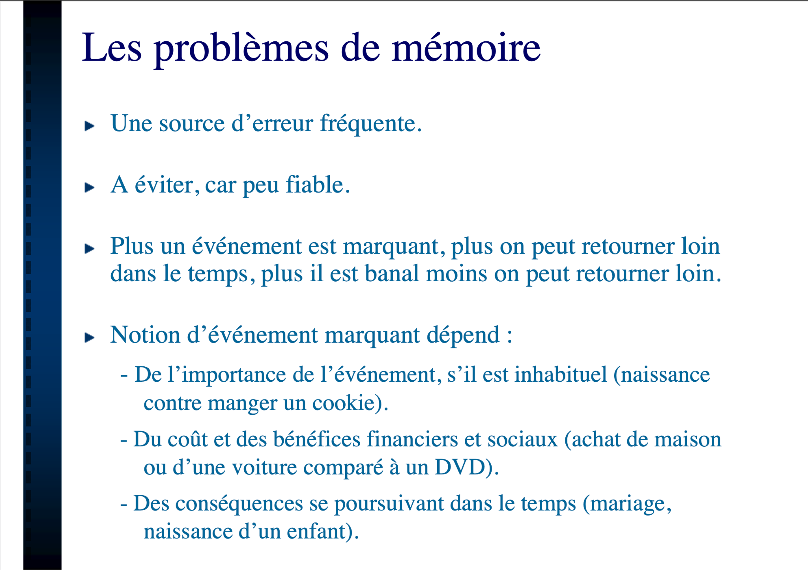

Slide 101
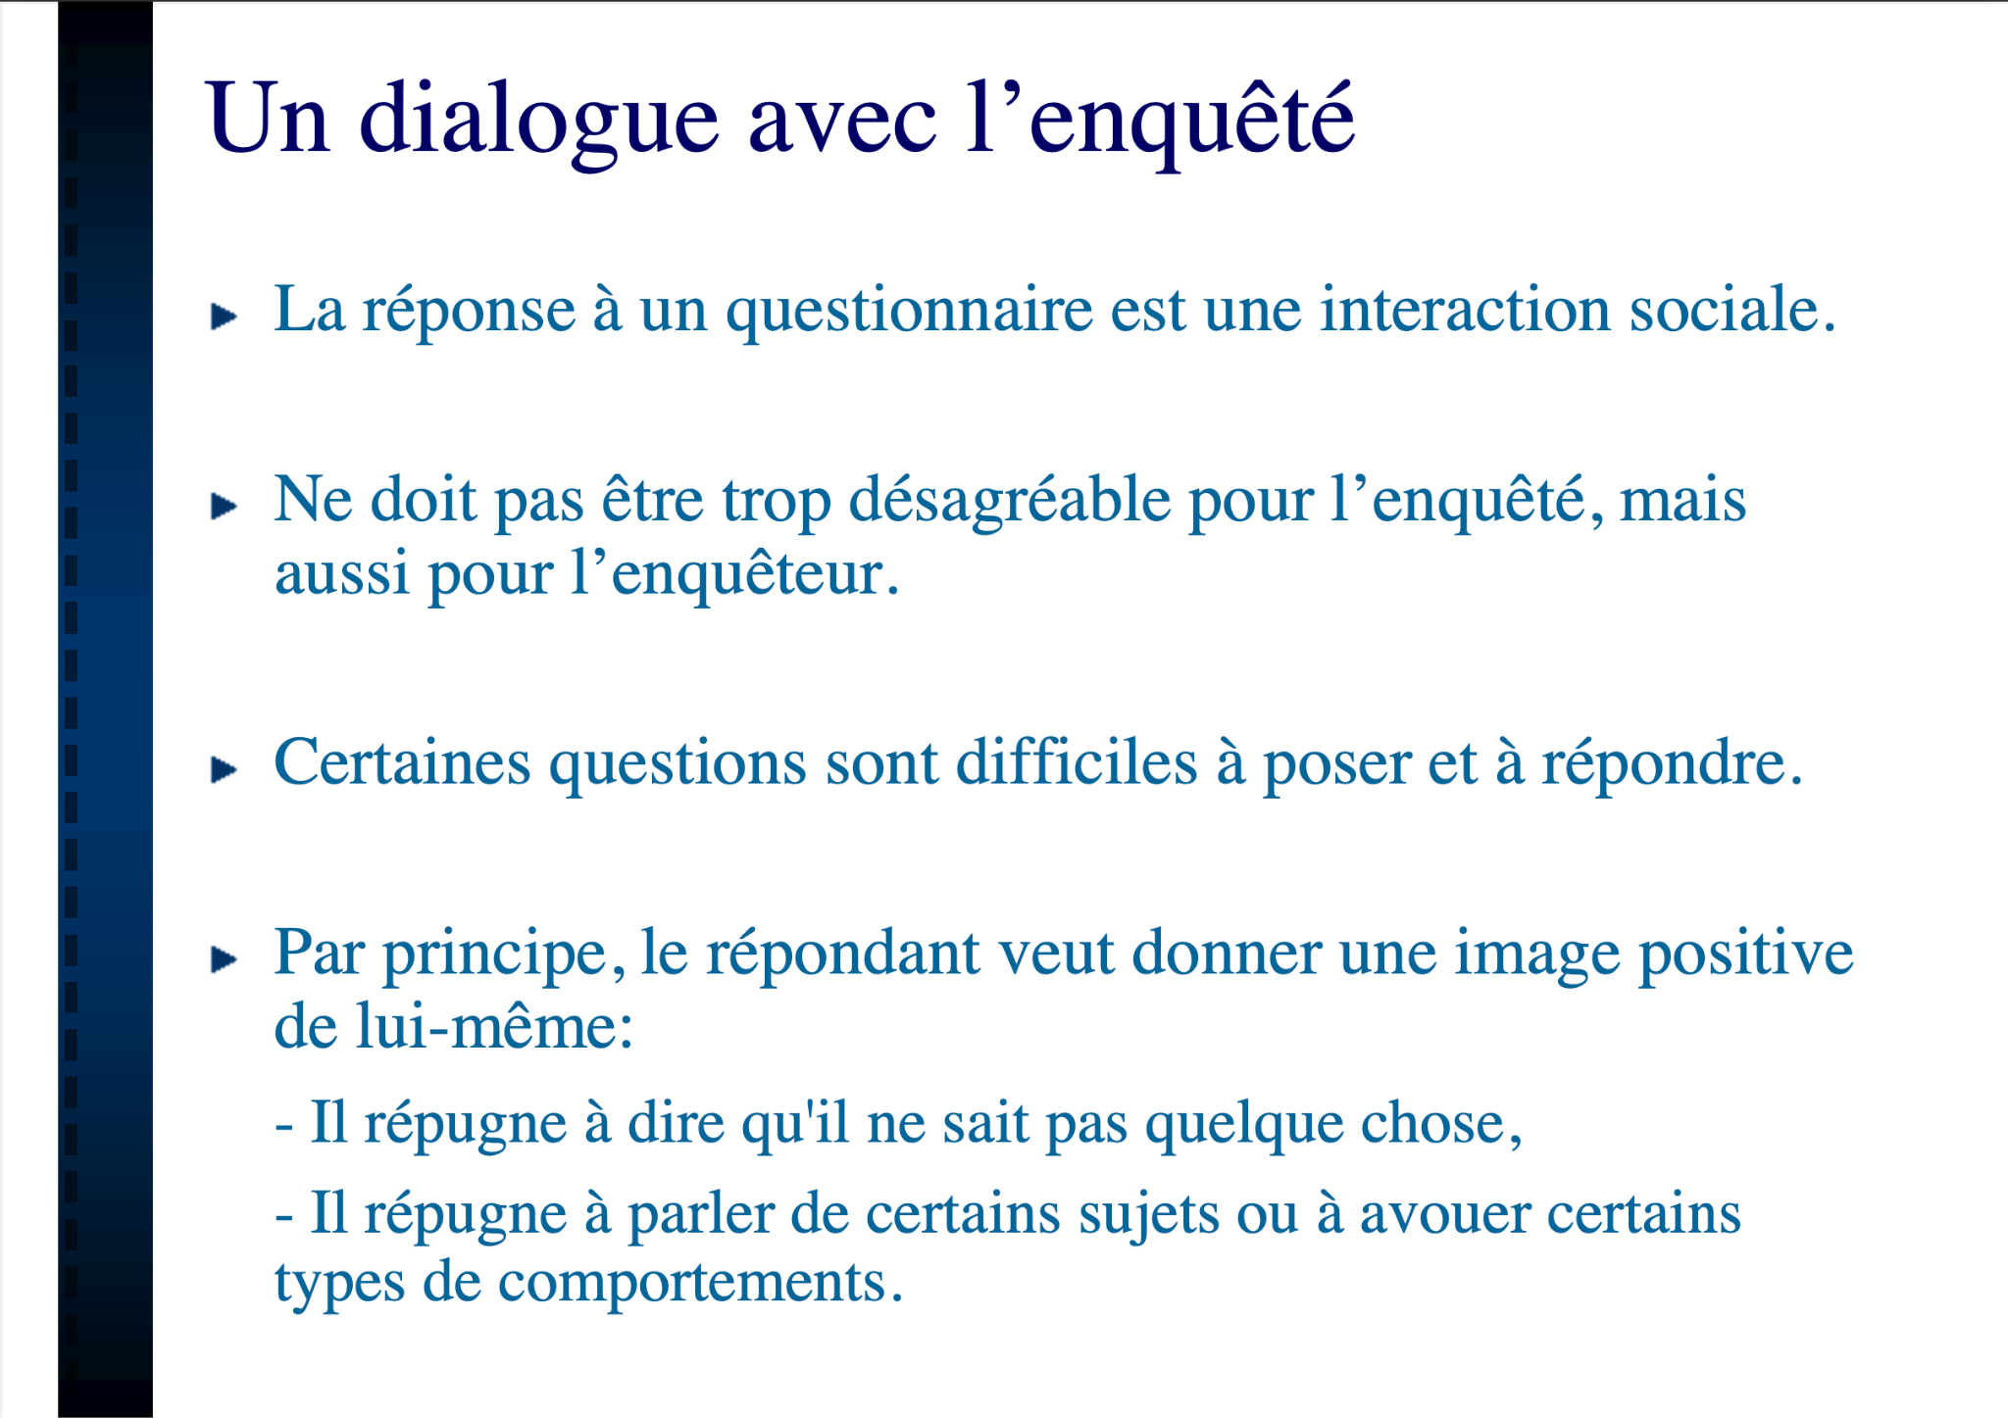

Slide 102
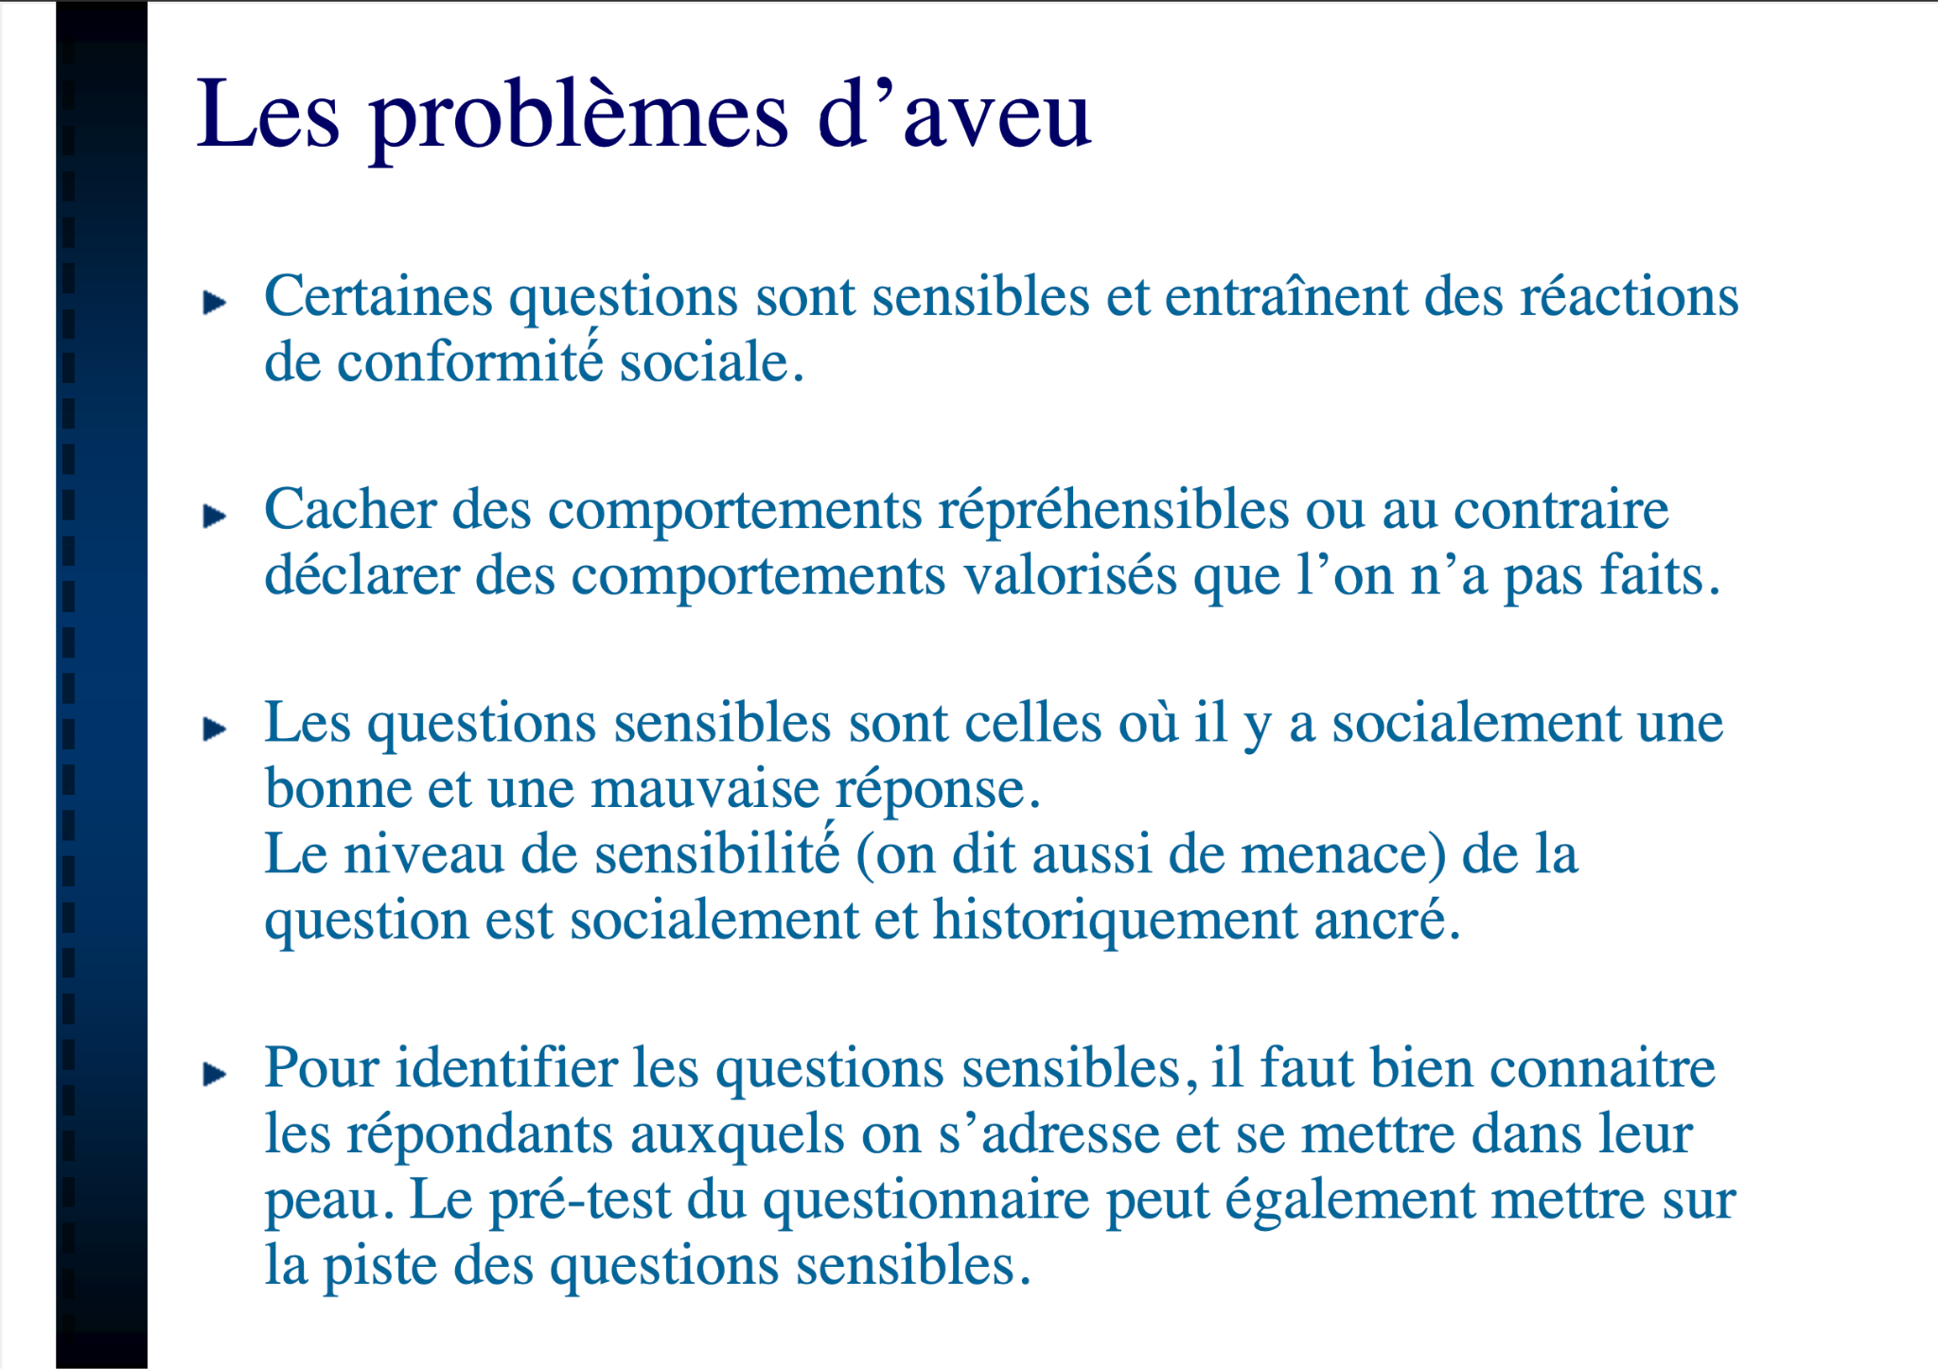

Slide 103
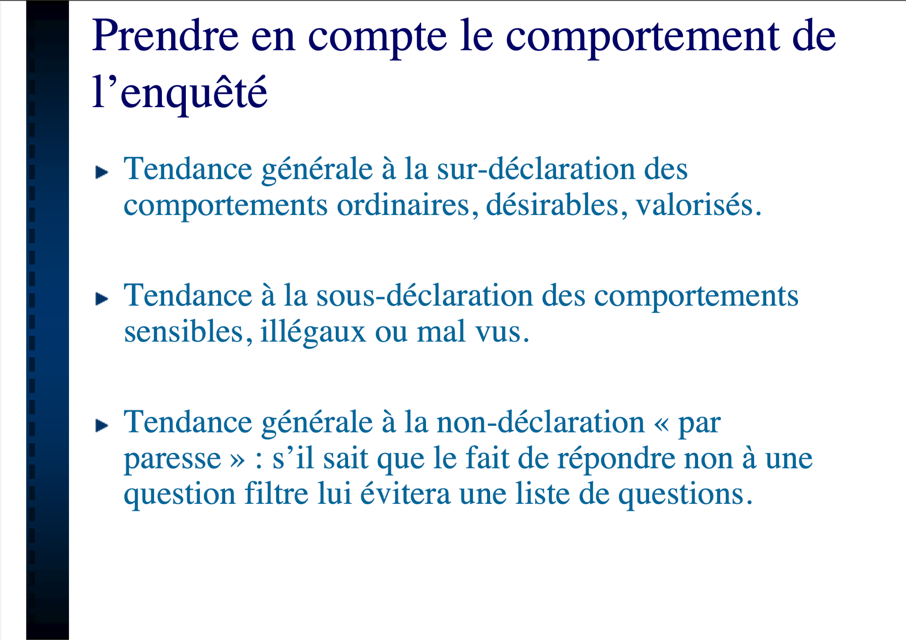

Slide 104
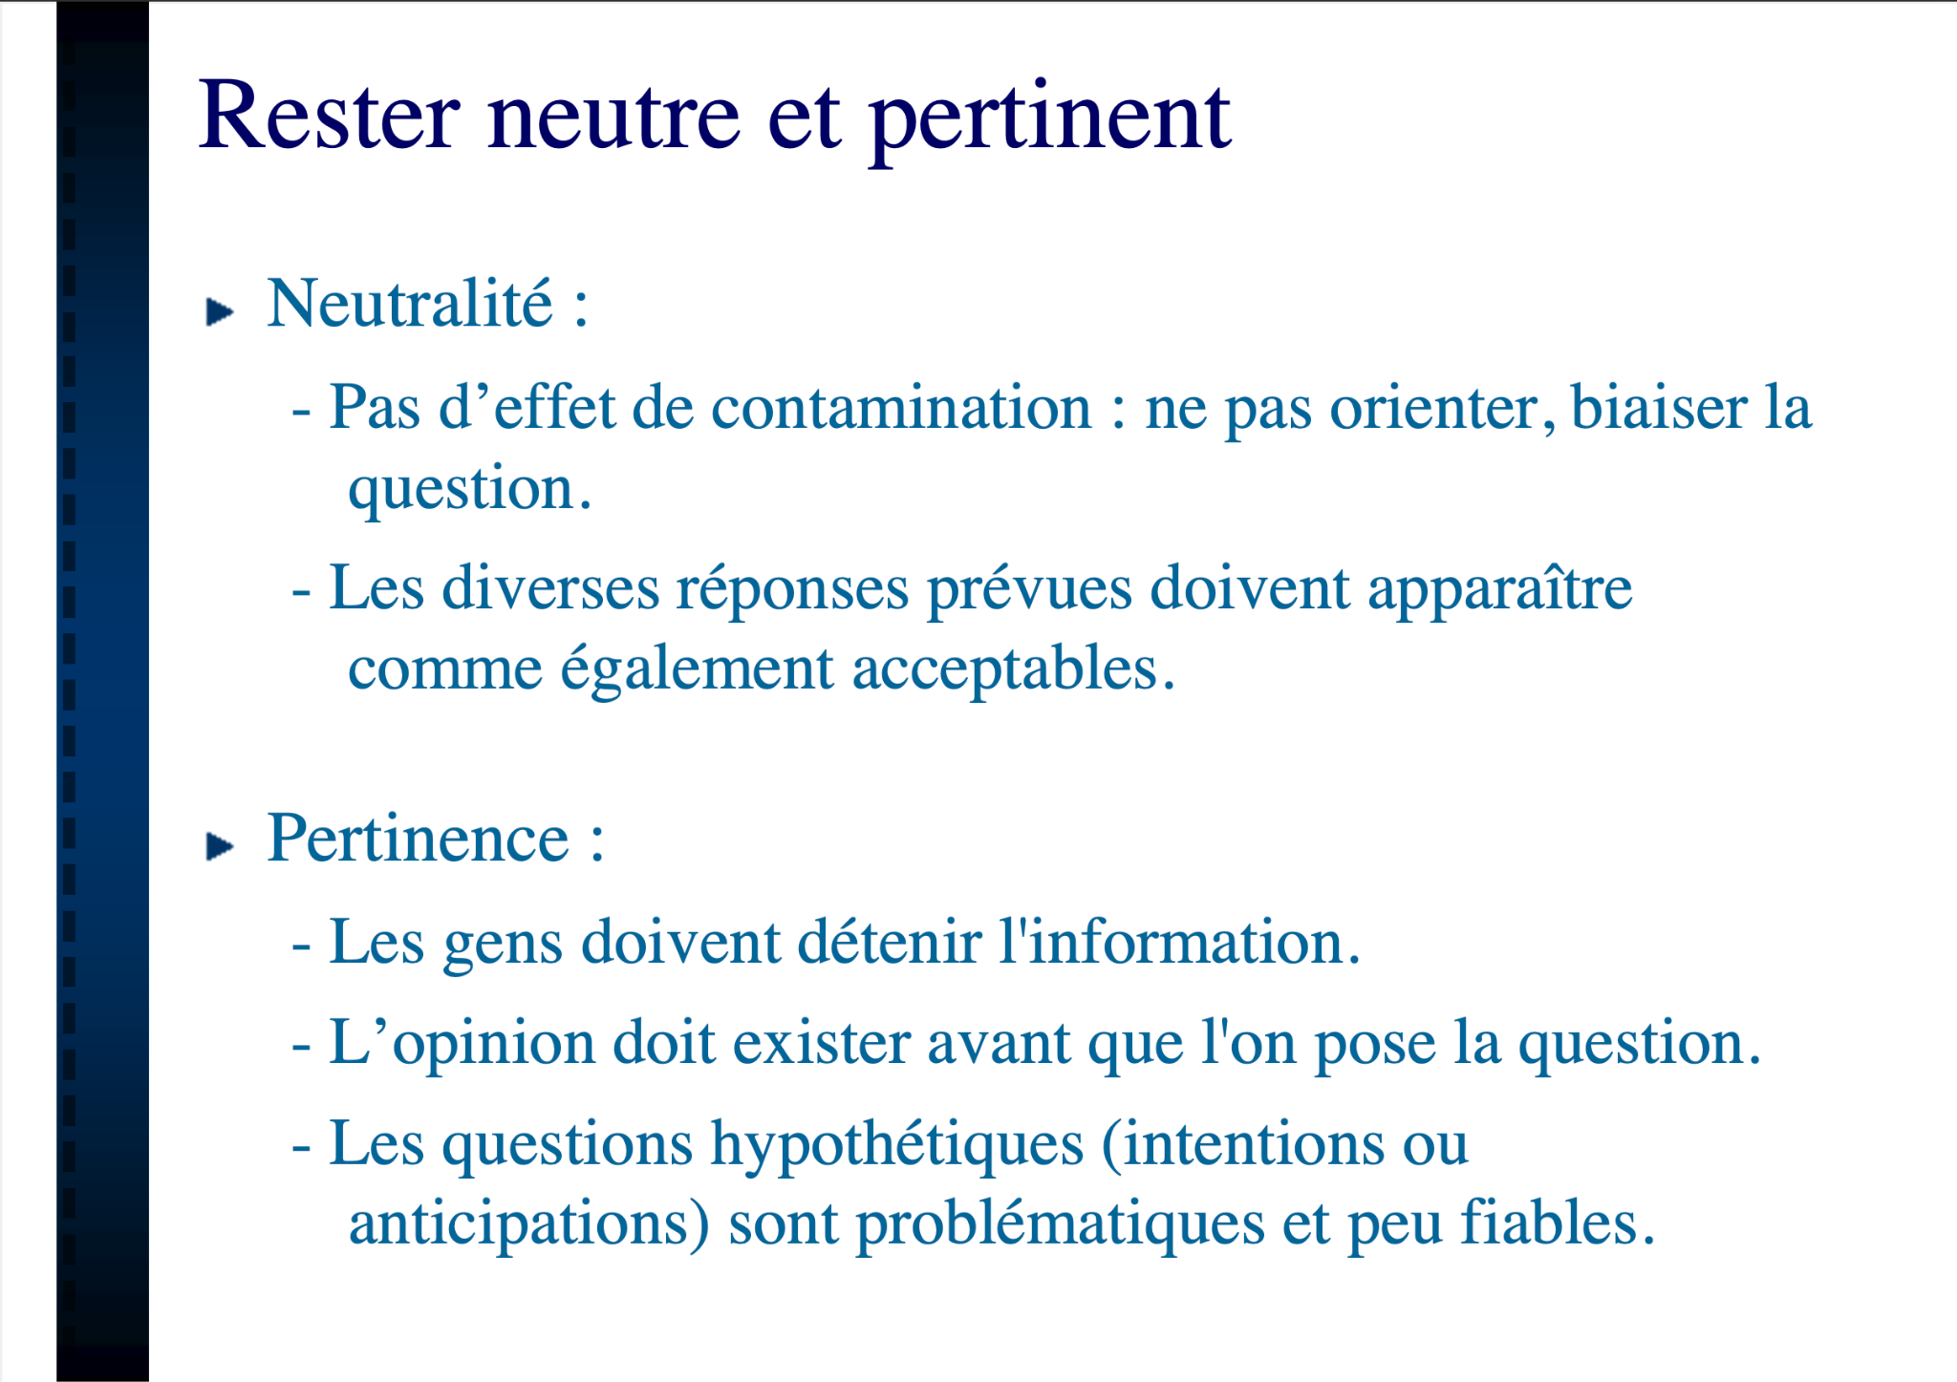

Slide 105
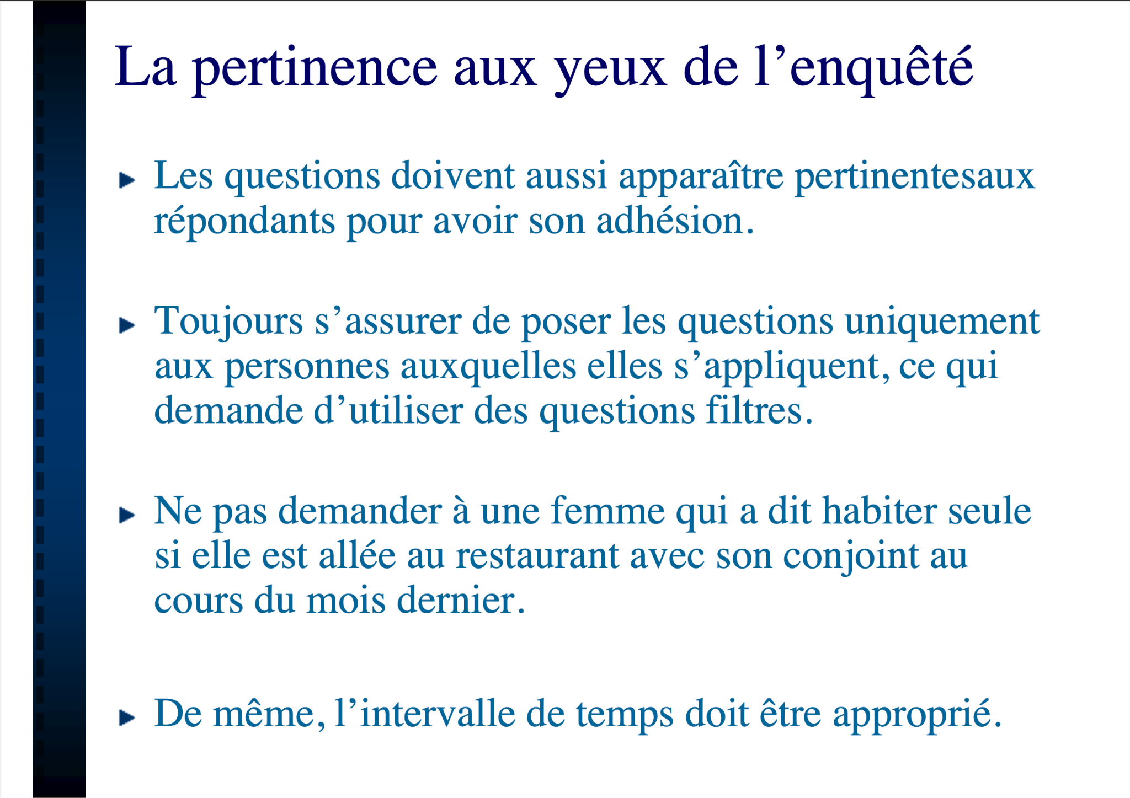

Slide 106
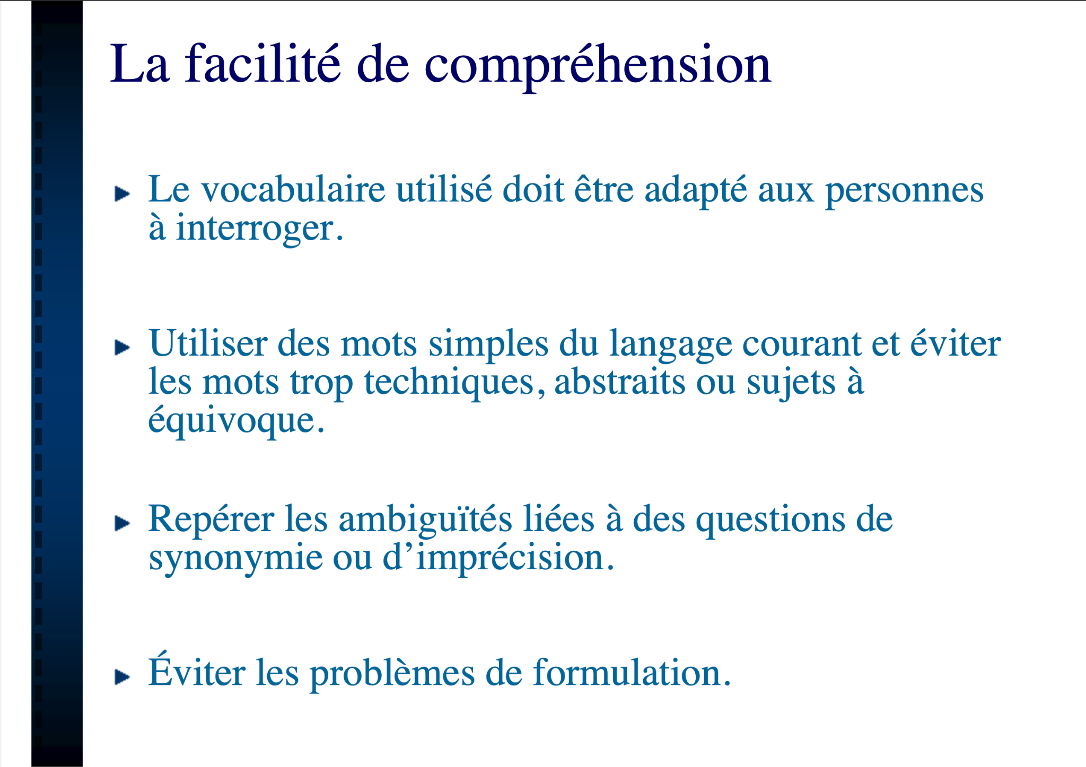

Slide 107
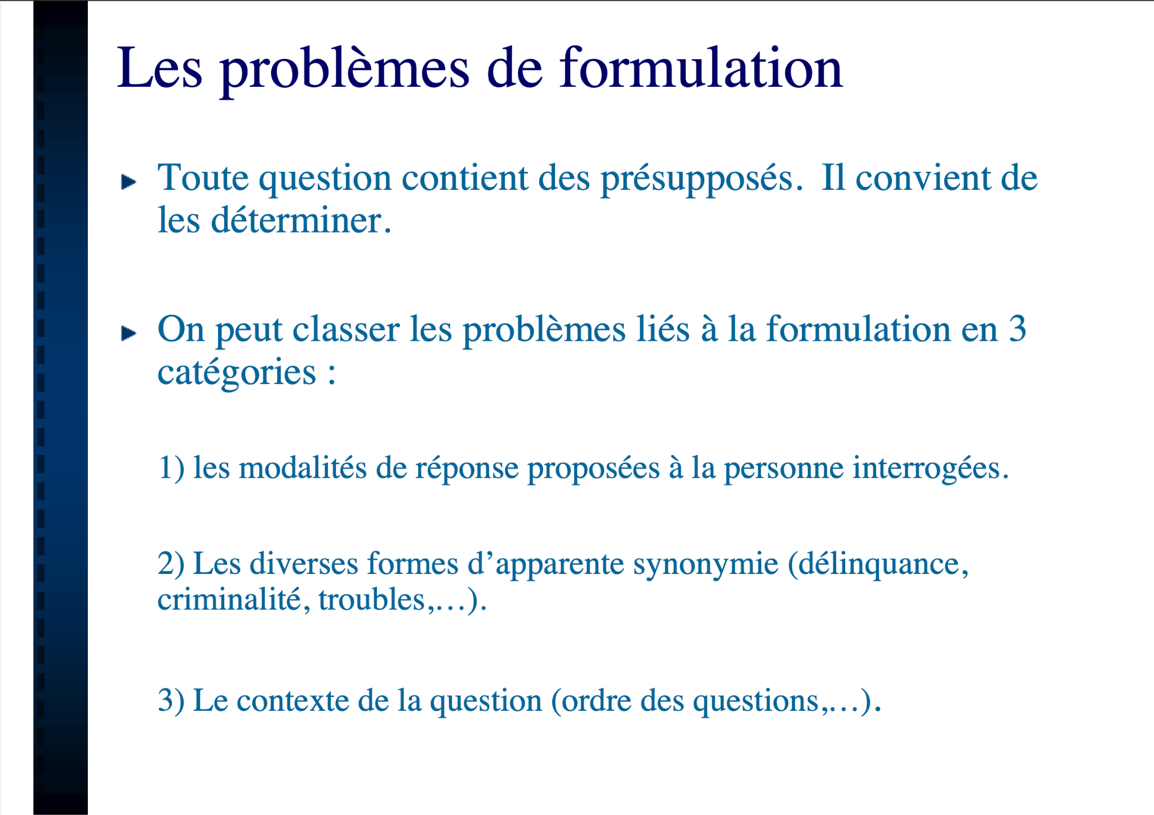

Slide 108
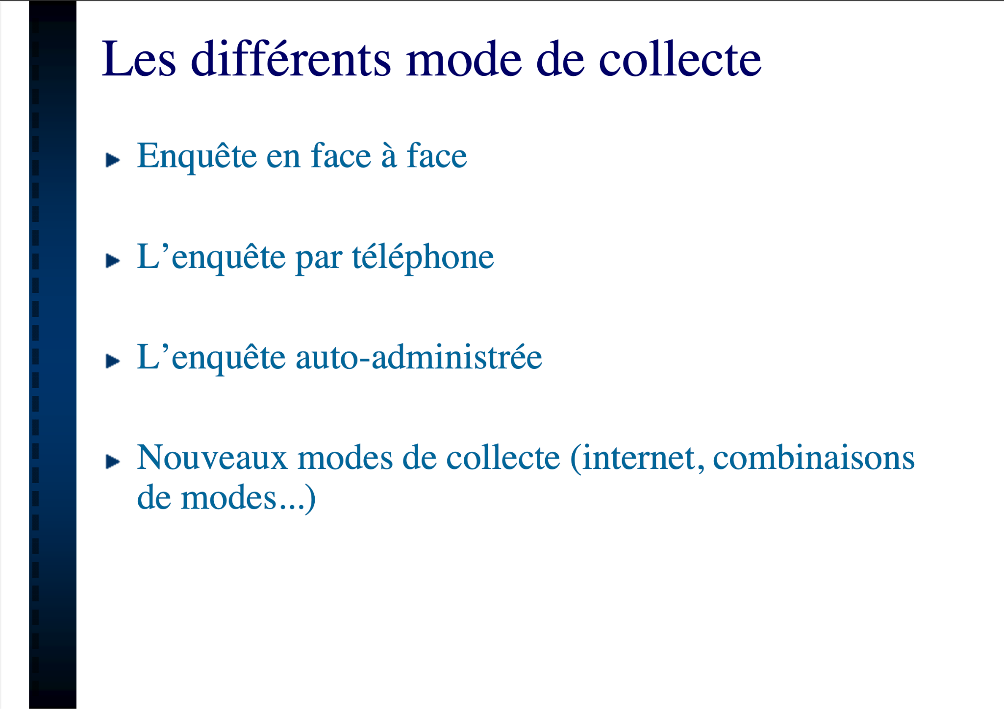

Slide 109
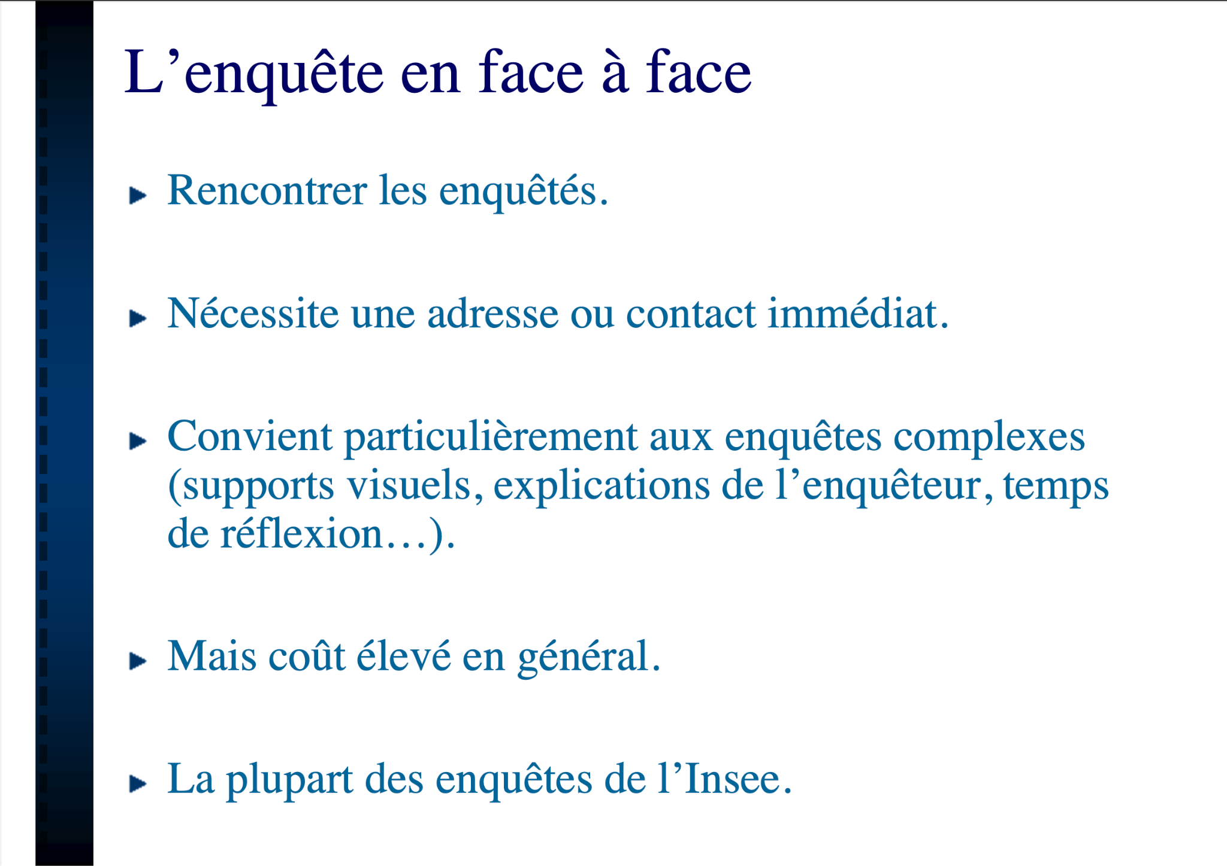

Slide 110
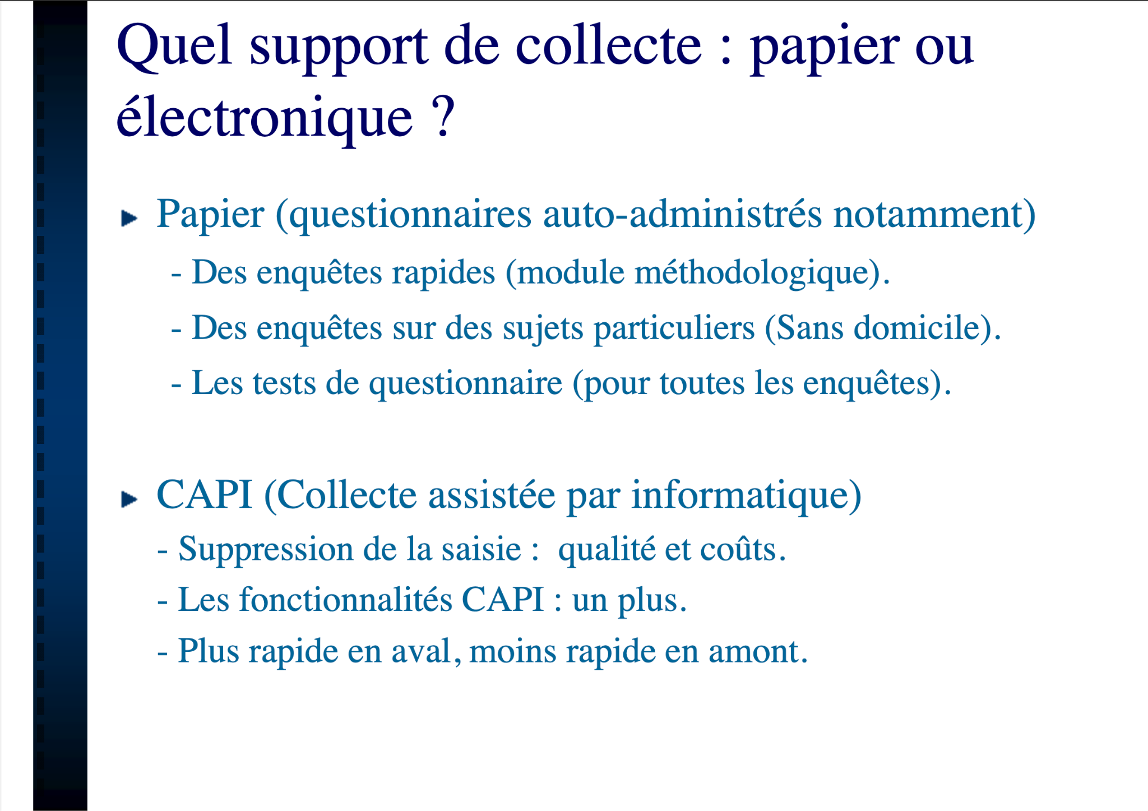

Slide 111
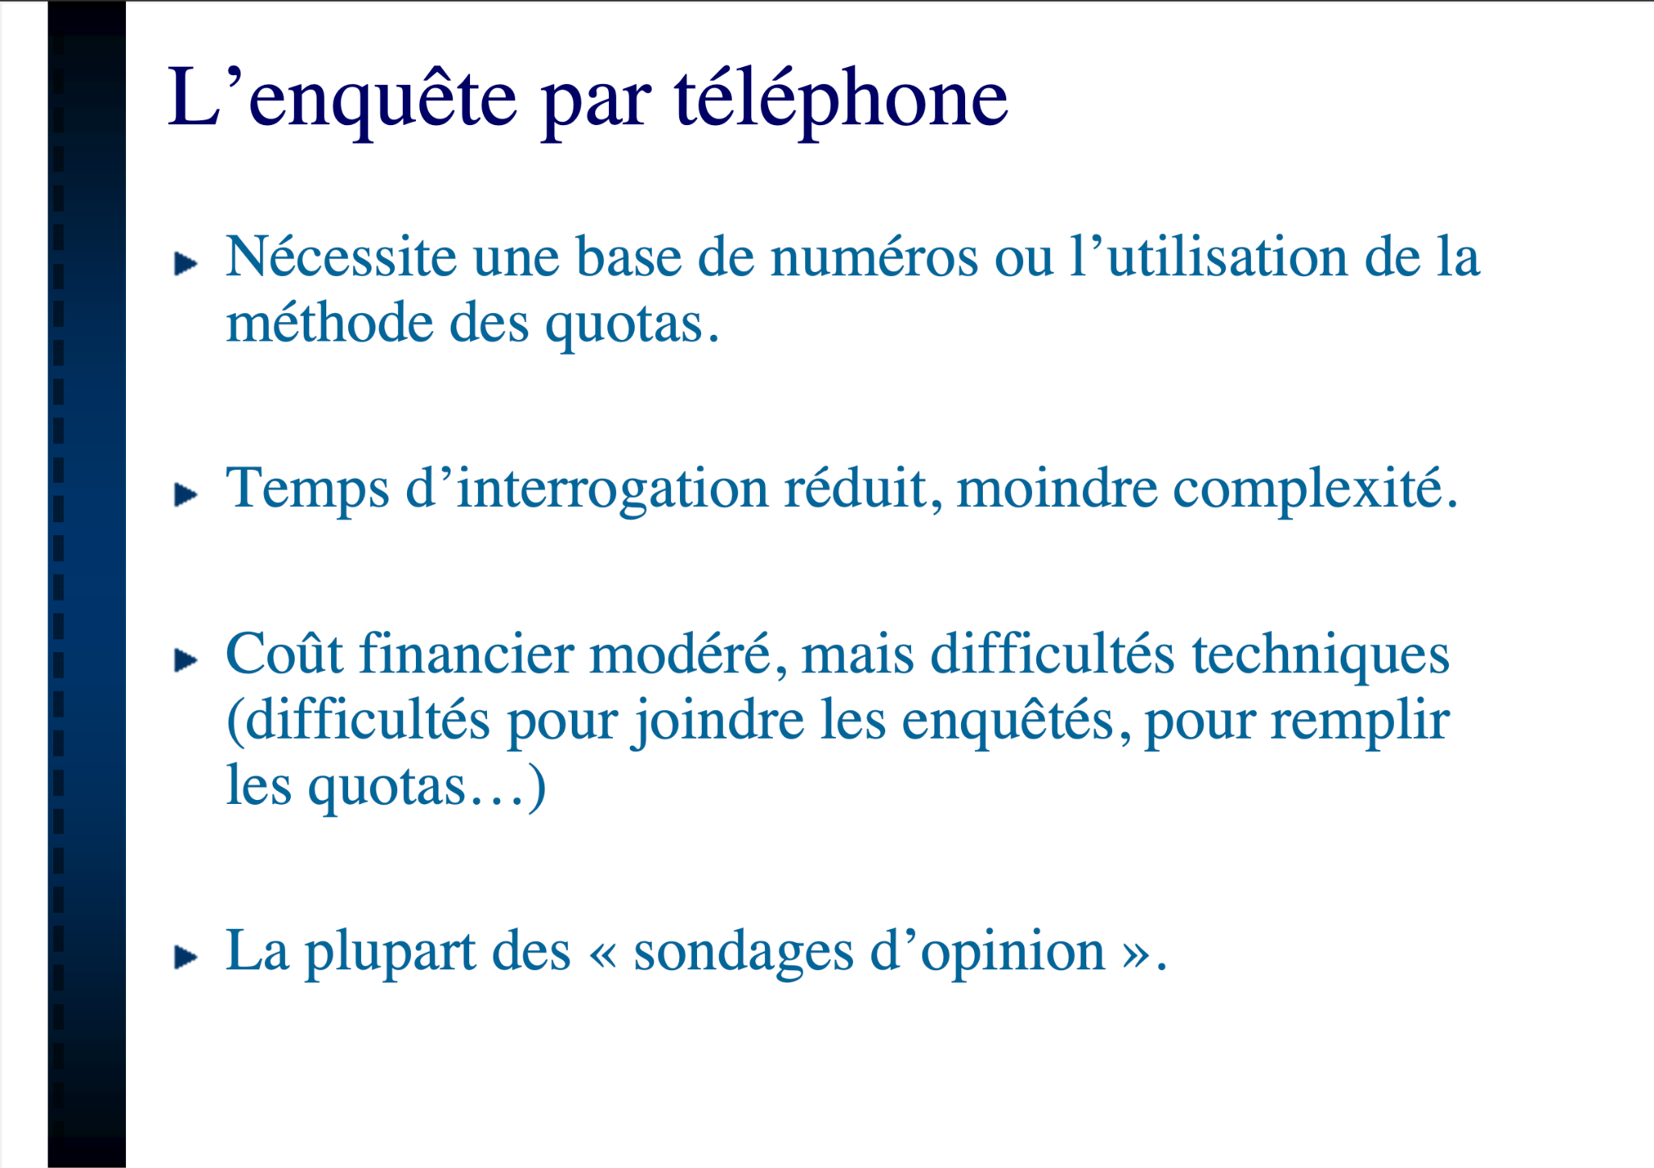

Slide 112
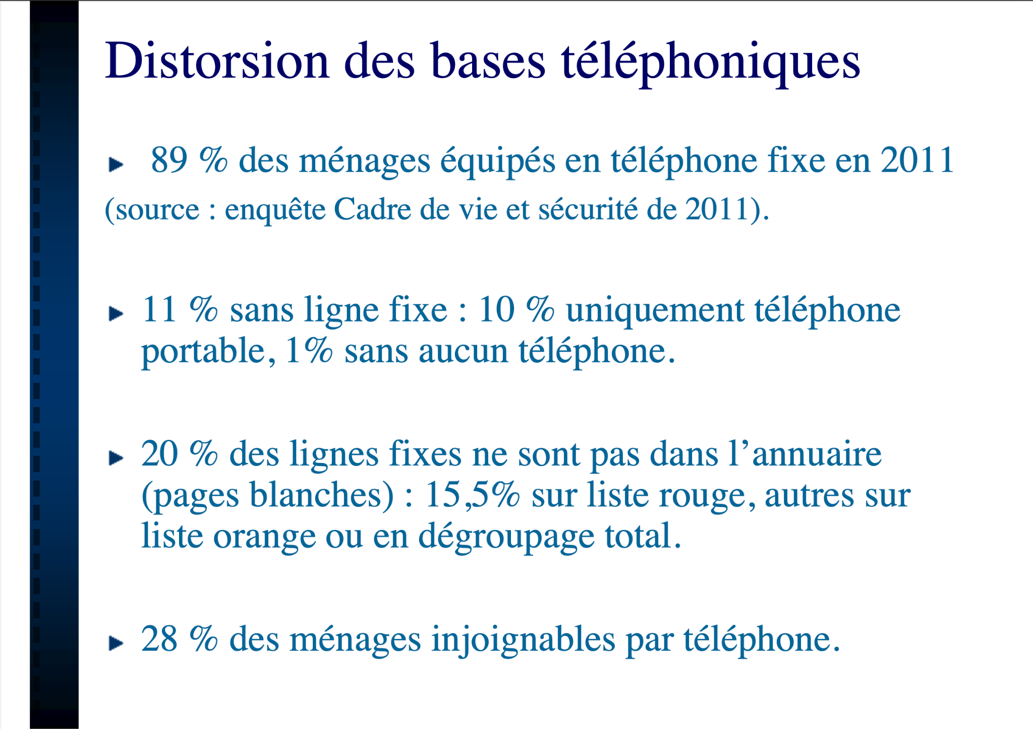

Slide 113
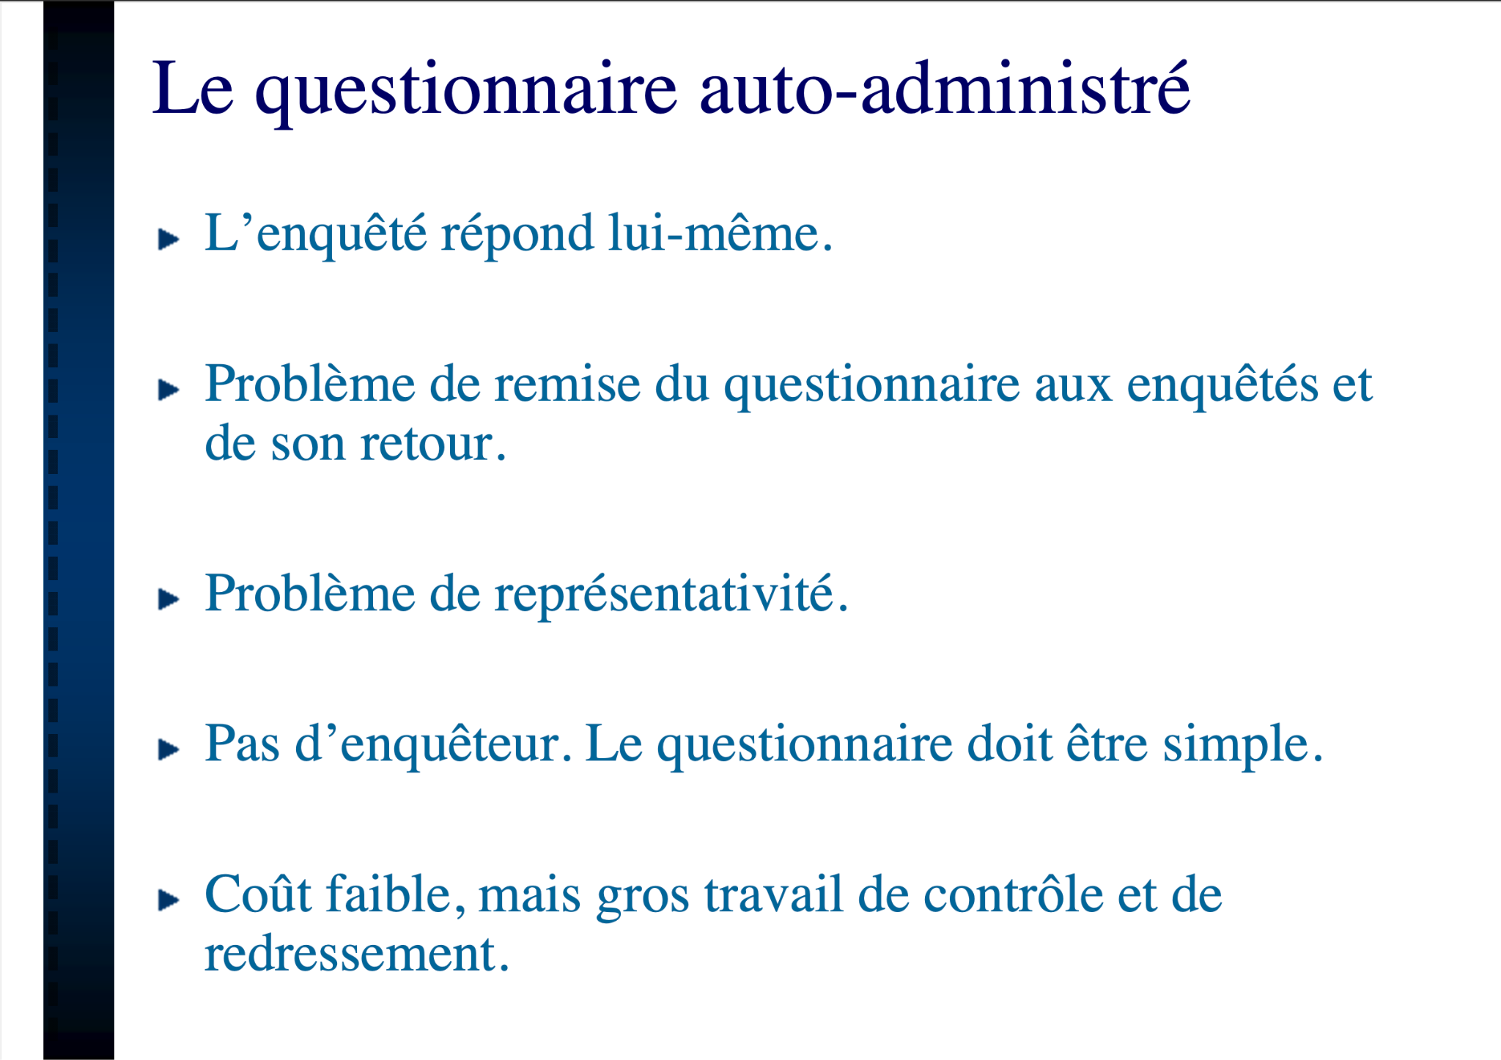

Slide 114
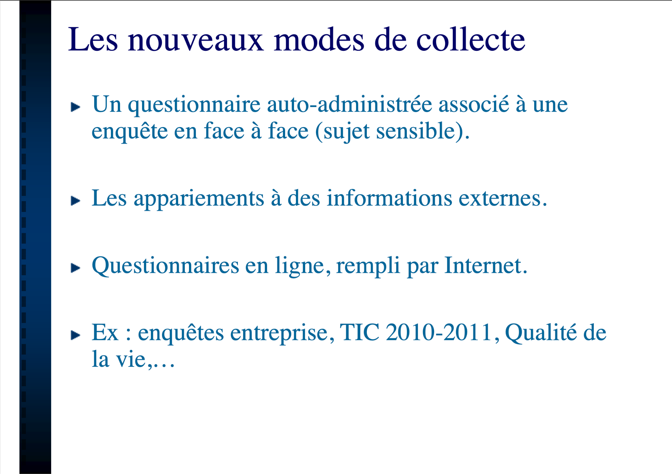

Slide 115


Slide 116


Slide 117
Bonus : références citées pendant le premier cours, compléments divers

Slide 118
Les erreurs de remplissage dans les questionnaires et leurs effets
“ 28 percent of reported same-sex couples were probably opposite-sex couples”
Beaucoup de personnes se trompent et indiquent s’identifier comme femme alors que ce sont des hommes, et inversement
=> presque 30% des couples de même sexe étudiés dans les enquêtes n’en étaient en réalité pas vraiment
Theresa J. DeMaio, Nancy Bates, Martin O’Connell, Exploring Measurement Error Issues in Reporting of Same-Sex Couples, Public Opinion Quarterly, Volume 77, Issue S1, 2013, Pages 145–158,

Slide 119

1) Les effets de la présence d’une autre personne dans la pièce lorsque l’on répond au questionnaire
2) Les effets de s’adresser à une enquêtrice plutôt qu’à un enquêteur
1)
2) “Le refus de répondre à la question portant sur l’âge au premier rapport est, par exemple, plus fréquent pour les femmes interrogées par un enquêteur ; aucun effet ne se dessine du côté des hommes.”
Rault, W. & Régnier-Loilier, A. (2019), « Étudier les parcours individuels et conjugaux en France. Enjeux scientifiques et choix méthodologiques de l’enquête Épic: », Population, vol. Vol. 74, n°1, pp. 11‑40. https://doi.org/10.3917/popu.1901.0011

Slide 120

Lors du passage d’un questionnaire en classe, certains jeunes s’amusent à répondre n’importe quoi, et notamment à se déclarer “gay” puis ensuite déclarer des consommations extrêmes de drogue, d’alcool, de tabac, etc.
Joseph R. Cimpian, Jennifer D. Timmer, Michelle A. Birkett, Rachel L. Marro, Blair C. Turner, Gregory L. Phillips II, “Bias From Potentially Mischievous Responders on Large-Scale Estimates of Lesbian, Gay, Bisexual, or Questioning (LGBQ)–Heterosexual Youth Health Disparities”, American Journal of Public Health 108, no. S4 (November 1, 2018): pp. S258-S265.

Slide 121
SEANCE 2 Cours introductif
Références bibliographiques
Bourdieu, Pierre. (1973). « L'opinion publique n'existe pas », Les Temps modernes, 318, p. 1292-1309.
Brousse, Cécile, de la Rochère, Bernadette et Massé, Emmanuel. (2002). « Hébergement et distribution de repas chauds », Insee Première, no. 823.
Cayouette-Remblière, Joanie. (2011). « Reconstituer une cohorte d'élèves à partir de dossiers scolaires. La construction d'une statistique ethnographique », Genèses, vol. 85, no. 4, pp. 115-133.
Dargent, Claude. (2011). « Chapitre 9 - L’opinion publique existe-t-elle ? », dans Sociologie des opinions. Armand Colin, pp. 185-208.
Martin, Olivier. (2020). « 1. Produire des données « quantitatives » », dans L'analyse quantitative des données. Armand Colin, pp. 10-46.
Masclet, Camille. (2022). « À bas le couple ? Les parcours affectifs des féministes des années 1970 », Sociologie, no° 1, vol. 13.

